Slide 1
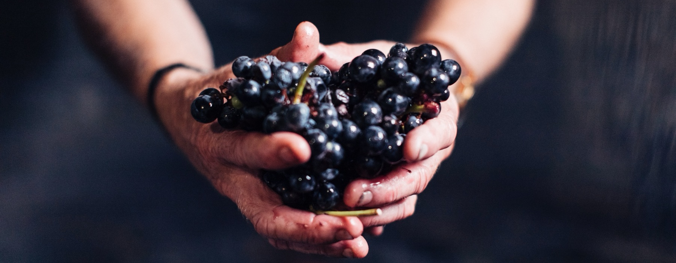
FOUNDATIONS OF AUSTRALIAN WINE
オーストラリアワインの基礎

Slide 2


自然から生まれる
飽くなき探求心
オーストラリアワインは、オーストラリアの大地でモダンな考え方をもって作られています。 多様な気候、雄大な自然。これらが私たちの造るワインに冒険という歓びを
もたらしてくれるのです。
オーストラリアは世界で最も多様なワインシーンがある国の一つであり、65ワイン産地で150種以上のブドウ品種が栽培されています。ブドウ農家とワインメーカーの活気あるのコミュニティがあり、230年を超える伝統と強い基盤があります。
ワイン生産者たちはサスティナブルと斬新なワイン造りに挑戦し続け、高品質なワインで国際的な賞賛を受けています。
ぜひオーストラリアワインの「今」を発見する旅に出かけてみてください。

Slide 3

手付かずの土地から造られる
ユニークなワインたち
オーストラリアは世界で最も多様なワインシーンがある
産地の一つで、100種以上のブドウ品種が65のワイン産地で栽培されています。
オーストラリアワイン業界は、創造性と新たな試みへの
意欲でよく知られています。
オーストラリアのワインはそれらを造った人々と
ユニークな地域の特徴を顕著に表わします。
オーストラリアには、非常に熟練したワイン醸造の
コミュニティがあり、並外れた品質のプレミアムワインを
製造しています。

Slide 4
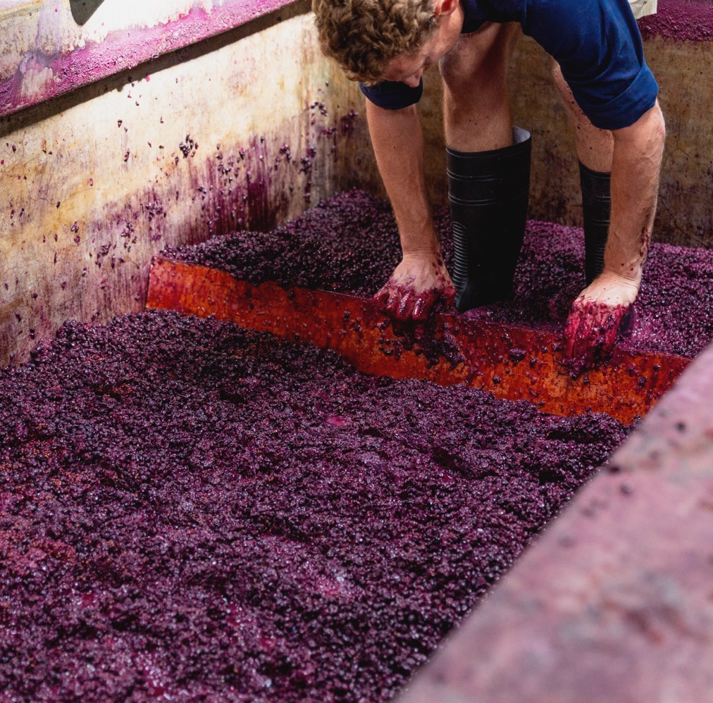
Today we’ll cover...
オーストラリアワインの歴史
地理、気候、土壌
注目すべき地域
主な品種とワインのスタイル

Slide 5

酒精強化ワイン時代：1900年から1940年代
国内需要と輸出需要に牽引されて、酒精強化ワインが生産と貿易の大半を占める
ラザグレン・マスカットとミュスカデルは、この時代のハイライト
酒精強化ワインの渇望に
より古いシラーズ、マタロ（ムールヴェードル）と
グルナッシュのブドウの
樹が保全され
何十年も後に再発見され、大切に保護される
オーストラリアワインの歴史
パイオニア時代：1700年代後半、1800年代
オーストラリアのワインの先駆者たちはブドウを植え、畑を拡大し、輸出を開始
ハンター・ヴァレー、
タスマニア、ヤラ・ヴァレー、マクラーレン・ヴェイル、
バロッサ、ラザグレンなどの重要な地域が設立される
ジェームス・バズビーがヨーロッパから今日の貴重な古いブドウの木の起源である何百もの穂木を持ち帰る

Slide 6

ルネサンス時代：1940年代から1960年代
消費者の酒精強化ワインへのニーズに相反し、野心的なブドウ栽培家やワインメーカーにより最高品質のテーブル・ワインが極少量生産される
酒精強化ワインの需要はそのピークを過ぎ、テーブルワインを嗜む人々が増える
黄金時代：1960年代から現在
食とテーブルワインの文化が発展し、先駆的なワイン生産者たちによって冷涼気候の地域が発見または再発見される
赤ワインの売上は1970年代に急成長し、白ワインの需要は1980年代に上昇
1980年代初頭までオーストラリアは世界18位のワイン輸出国、 1990年代初頭までには世界6位に
現在、オーストラリアのワインコミュニティは多様かつユニークで
世界クラスに

Slide 7
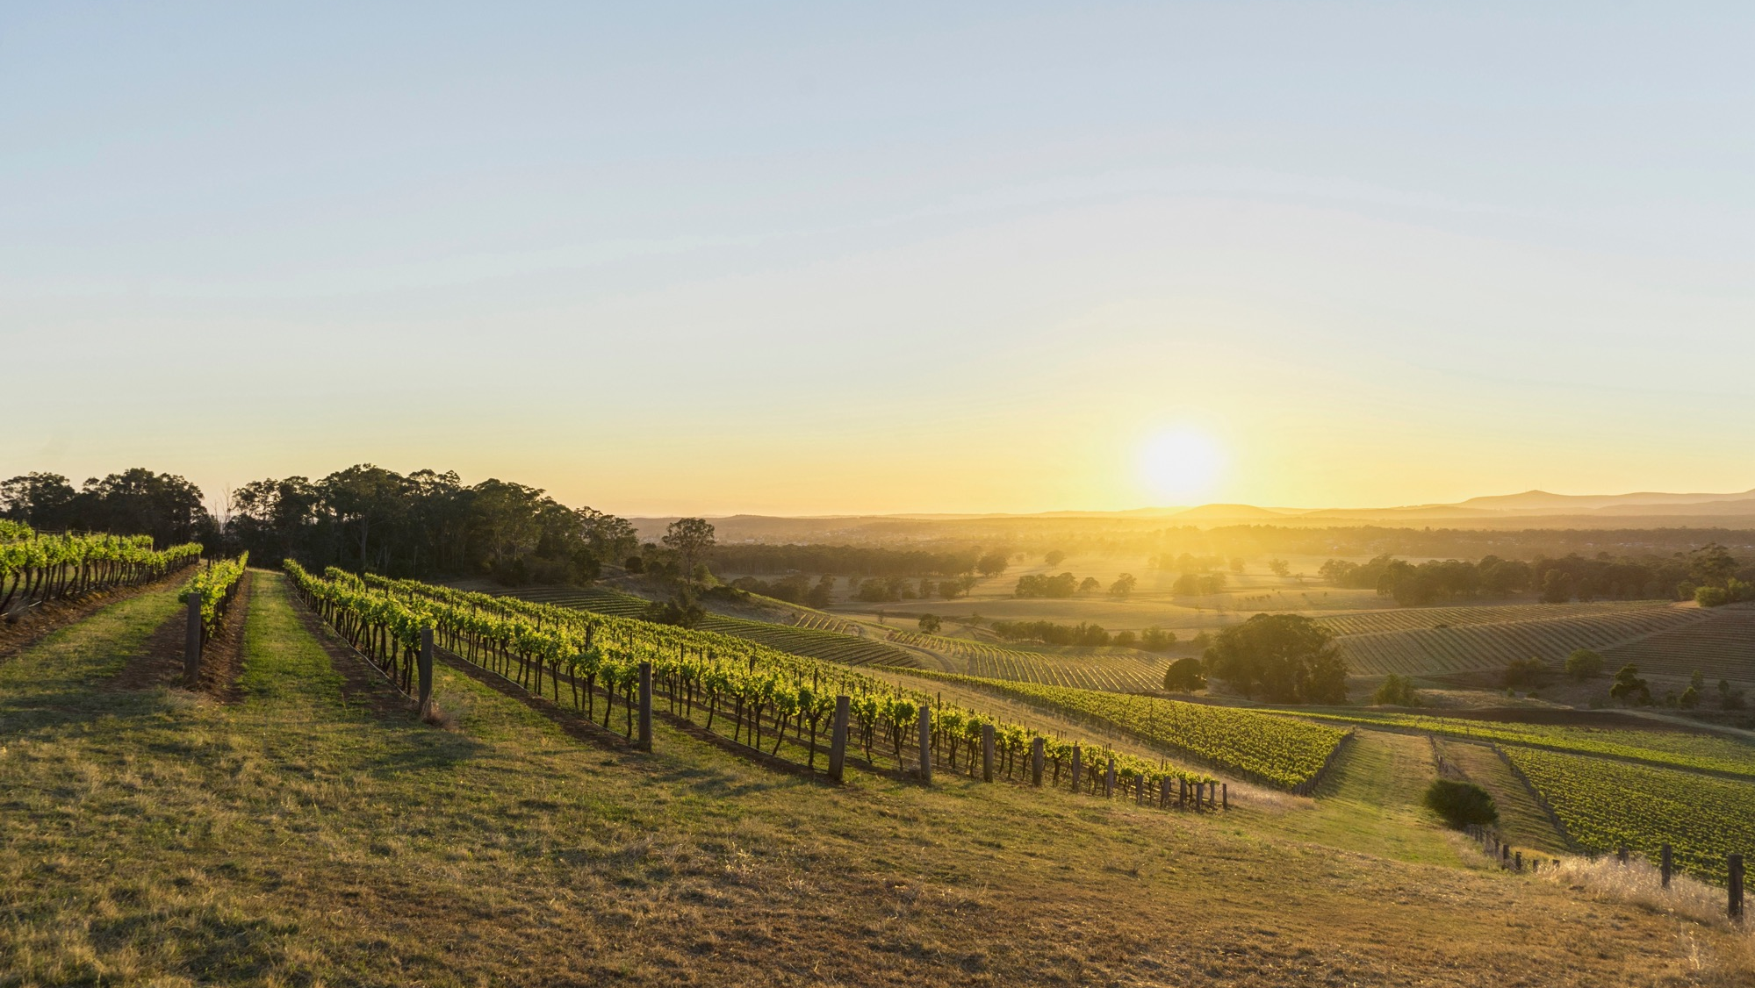
太古から続く多様な大地
オーストラリアの地理、気候と土壌：

Slide 8
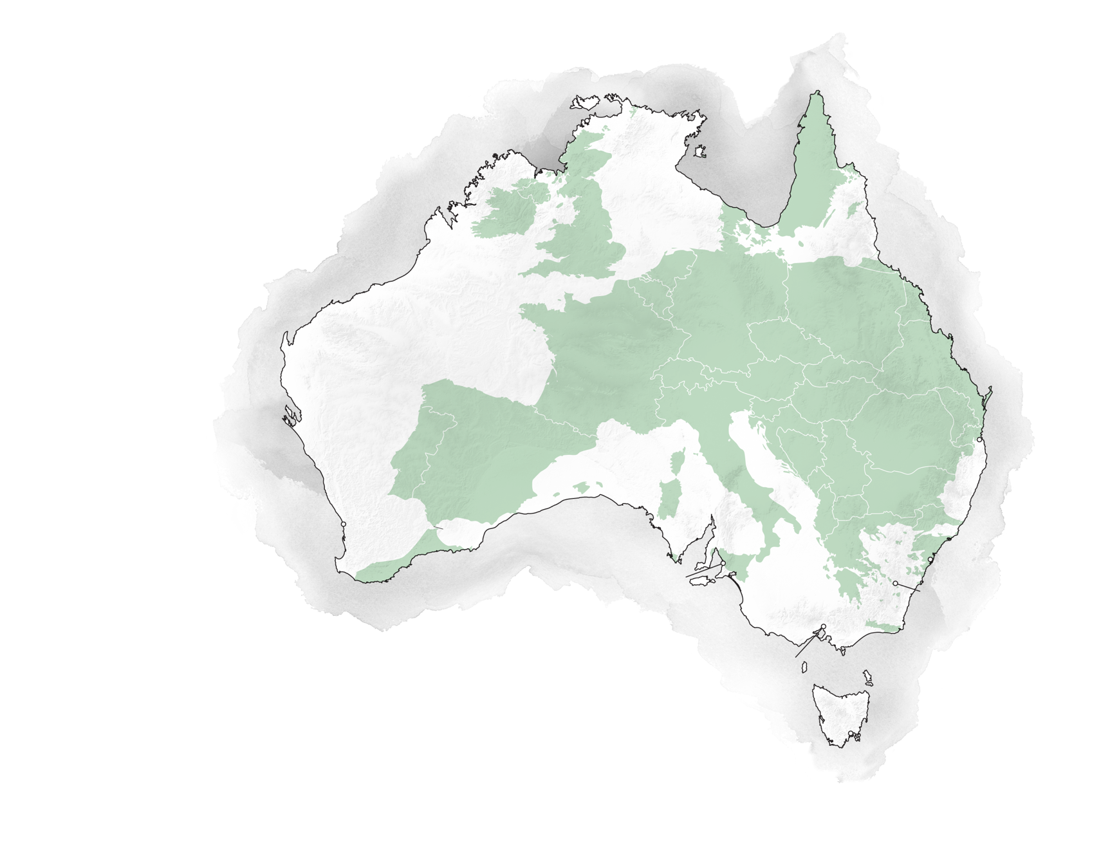
Darwin
世界第６位の大陸ヨーロッパよりも
大きい
SWEDEN
IRELAND
UK
GERMANY
POLAND
FRANCE
古代からの地質生物学的な多様性
ブドウ畑は全土に広がり
特に南東部と南西部に集中
寒冷な南洋はワイン造りに理想的
AUSTRIA
PORTUGAL
ROMANIA
Brisbane
SPAIN
ITALY
Perth
GREECE
Sydney
Adelaide
Canberra
Melbourne
Hobart

Slide 9
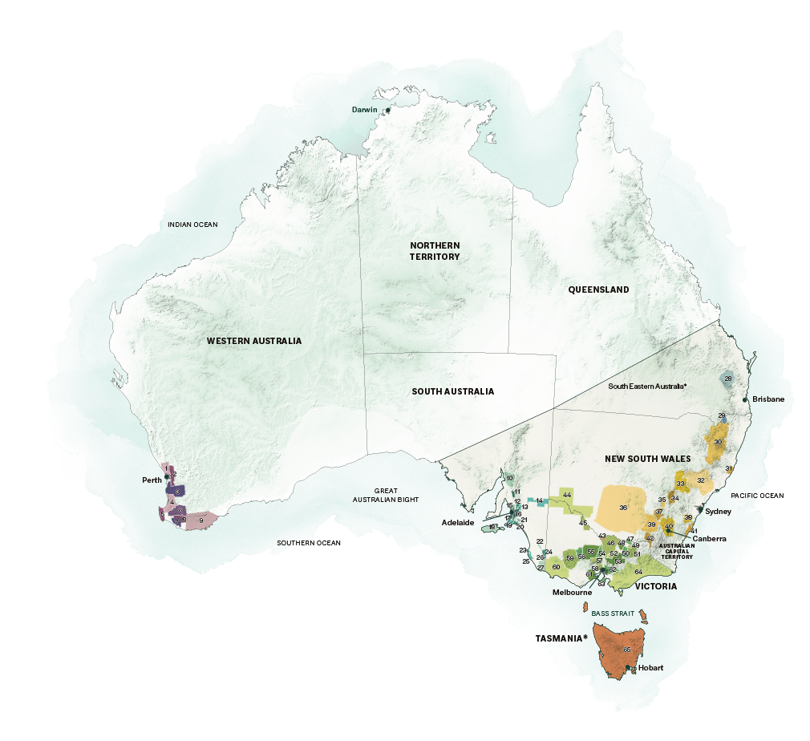
オーストラリアのワイン産地
西オーストラリア
1. スワン･ディストリクト
2. パース･ヒルズ
3. ピール
4. ジオグラッフ
5. マーガレット･リヴァー
6. ブラックウッド･ヴァレー
7. ペムバトン
8. マンジマップ
9. グレート･サザン
南オーストラリア
10. サザン･フリンダーズ･レーンジズ
11. クレア･ヴァレー
12. バロッサ･ヴァレー
13. イーデン･ヴァレー
14. リヴァーランド
15. アデレード･プレインズ
16. アデレード･ヒルズ
17. マクラーレン･ヴェール
18. カンガルー･アイランド
19. サザン･フルーイオ
20. カレンシー･クリーク
21. ラングホーン･クリーク
22. パッドサウェー
23. マウント･ベンソン
24. ラットンブリー
25. ローブ
26. クナワラ
27. マウント･ガンビア
クイーンズランド
28. サウスバーネット
29. グラニットベルト
ニューサウスウェールズ
30. ニュー･イングランド･オーストラリア
31. ヘイスティングス･リヴァー
32. ハンター
33. マジー
34. オレンジ
35. カウラ
36. リヴァリーナ
37. ヒルトップス
38. サザン･ハイランズ
39. ガンダガイ
40. キャンベラ･ディストリクト
41. ショールヘイヴン･コースト
42. タンバランバ
43. ペリクータ
ビクトリア
44. マレー･ダーリング
45. スワン･ヒル
46. ゴールバーン･ヴァレー
47. ラザグレン
48. グレンローワン
49. ビーチワース
50. キング･ヴァレー
51. アルパイン･ヴァレーズ
52. ストラスボーギ･レーンジズ
53. アッパー･ゴールバーン
54. ヒースコート
55. ベンディゴ
56. ピラニーズ
57. マセドン･レーンジズ
58. サンブリー
59. グランピアンズ
60. ヘンティー
61. ジロング
62. ヤラ･ヴァレー
63. モーニントン･ペニンシュラ
64. ギップスランド*
タスマニア
65. タスマニア*
*South Eastern Australia
and Gippsland are zones,
Tasmania is a state.
Notes:
Great Southern Ocean -

Slide 10
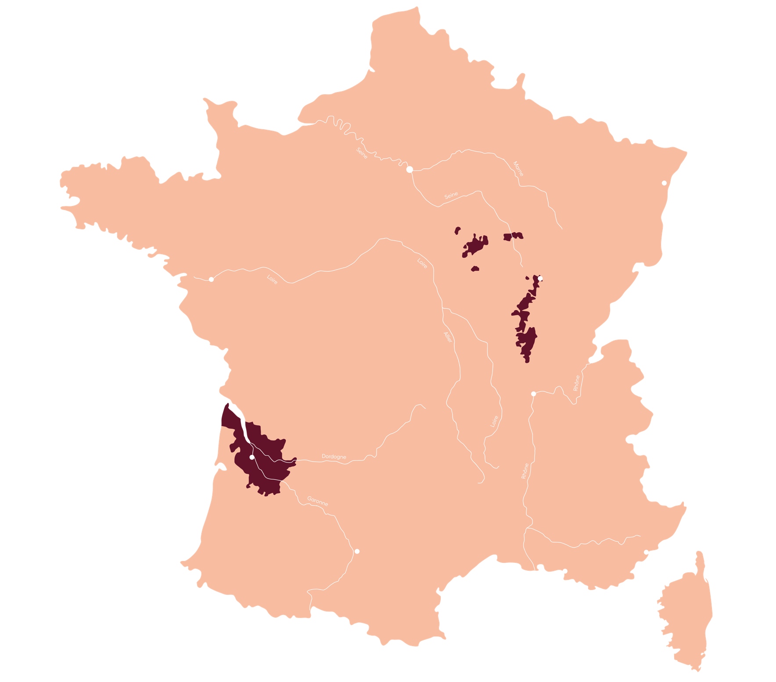
Paris
Strasbourg
僅か
ブルゴーニュ
Nantes
145,000
Dijon
ヘクタール
フランス
0.02%
オーストラリアの国土に対する
ブドウ畑の割合
ちょうどボルドーとブルゴーニュを合わせたほどの面積
Lyon
ボルドー
Bordeaux

Slide 11
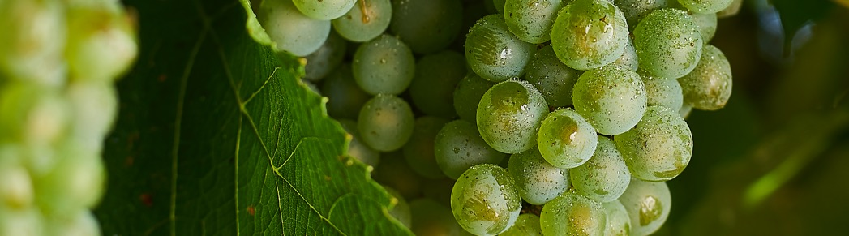
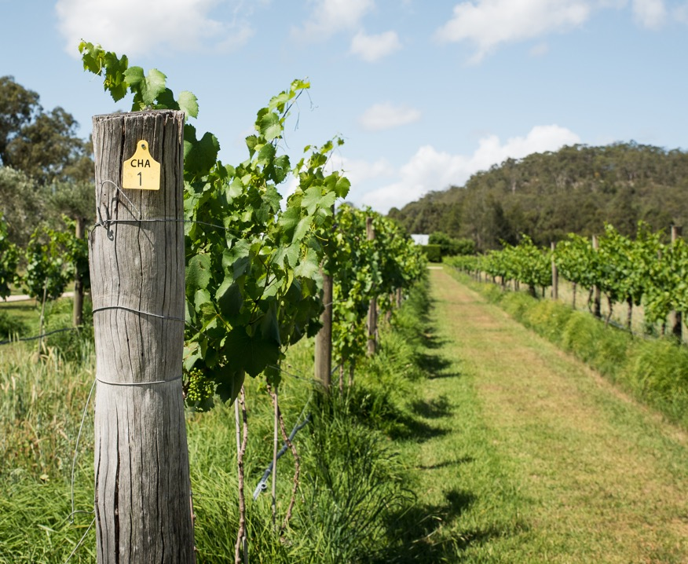
オーストラリアのワイン
産地の多様な気候
オーストラリアの緯度、海洋の影響、
標高はすべて、驚くほど多様な気候の変化に
寄与する
プレミアムワイン産地は、温帯気候の
地域にある
NSW、南オーストラリア、タスマニア、
ビクトリア、西オーストラリアに集中している
Notes:
Old vines
First vines -

Slide 12
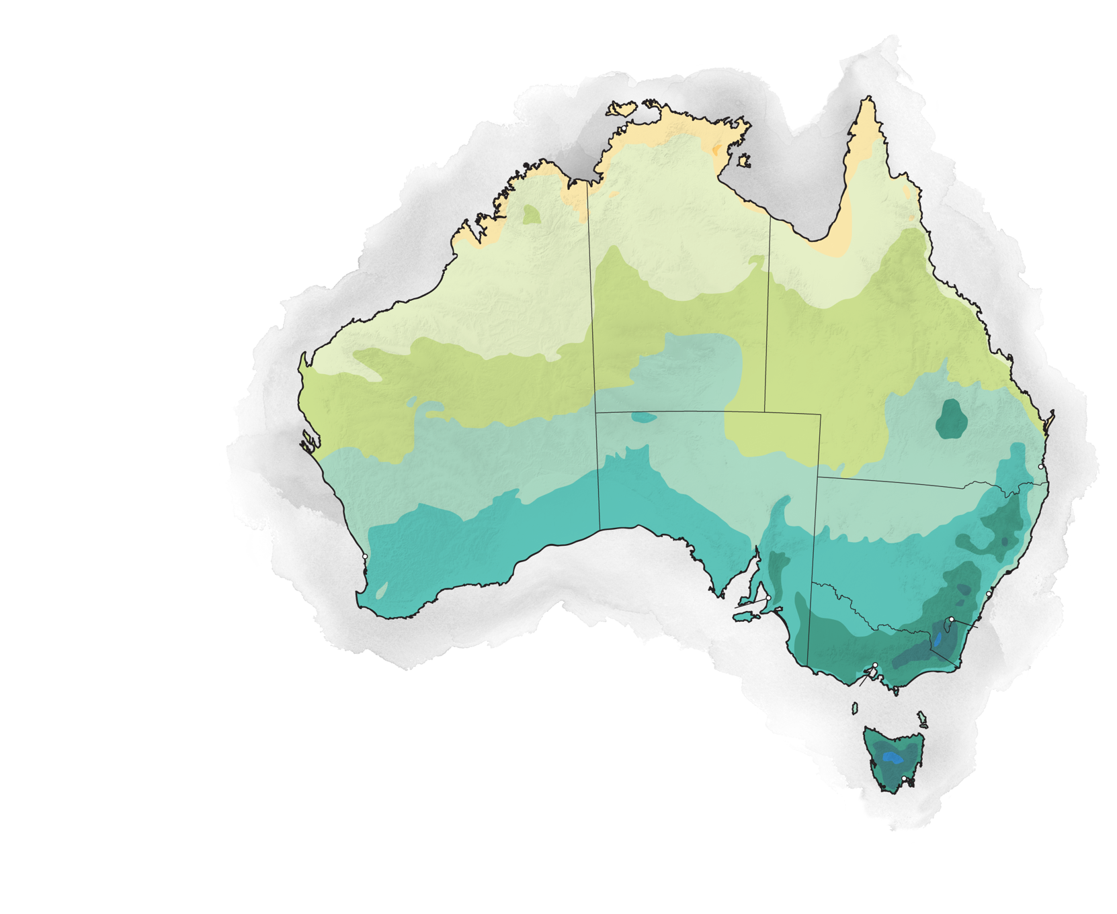
摂氏 ºC / ºF
Darwin
39ºC / 102ºF
36ºC / 97ºF
33ºC / 92ºF
30ºC / 86ºF
27ºC / 81ºF
NORTHERN TERRITORY
24ºC / 75ºF
21ºC / 70ºF
18ºC / 64ºF
QUEENSLAND
15ºC / 59ºF
WESTERN AUSTRALIA
12ºC / 54ºF
9ºC / 49ºF
SOUTH AUSTRALIA
6ºC / 43ºF
Brisbane
3ºC / 37ºF
0ºC / 32ºF
-3ºC / 27ºF
Perth
NEW SOUTH WALES
AUSTRALIAN
CAPITAL TERRITORY
Sydney
Adelaide
Canberra
VICTORIA
最低気温
Melbourne
Source: Bureau of Meteorology
30年平均 1976–2005
TASMANIA
TASMANIA
Hobart
Notes:
Great Southern Ocean -

Slide 13
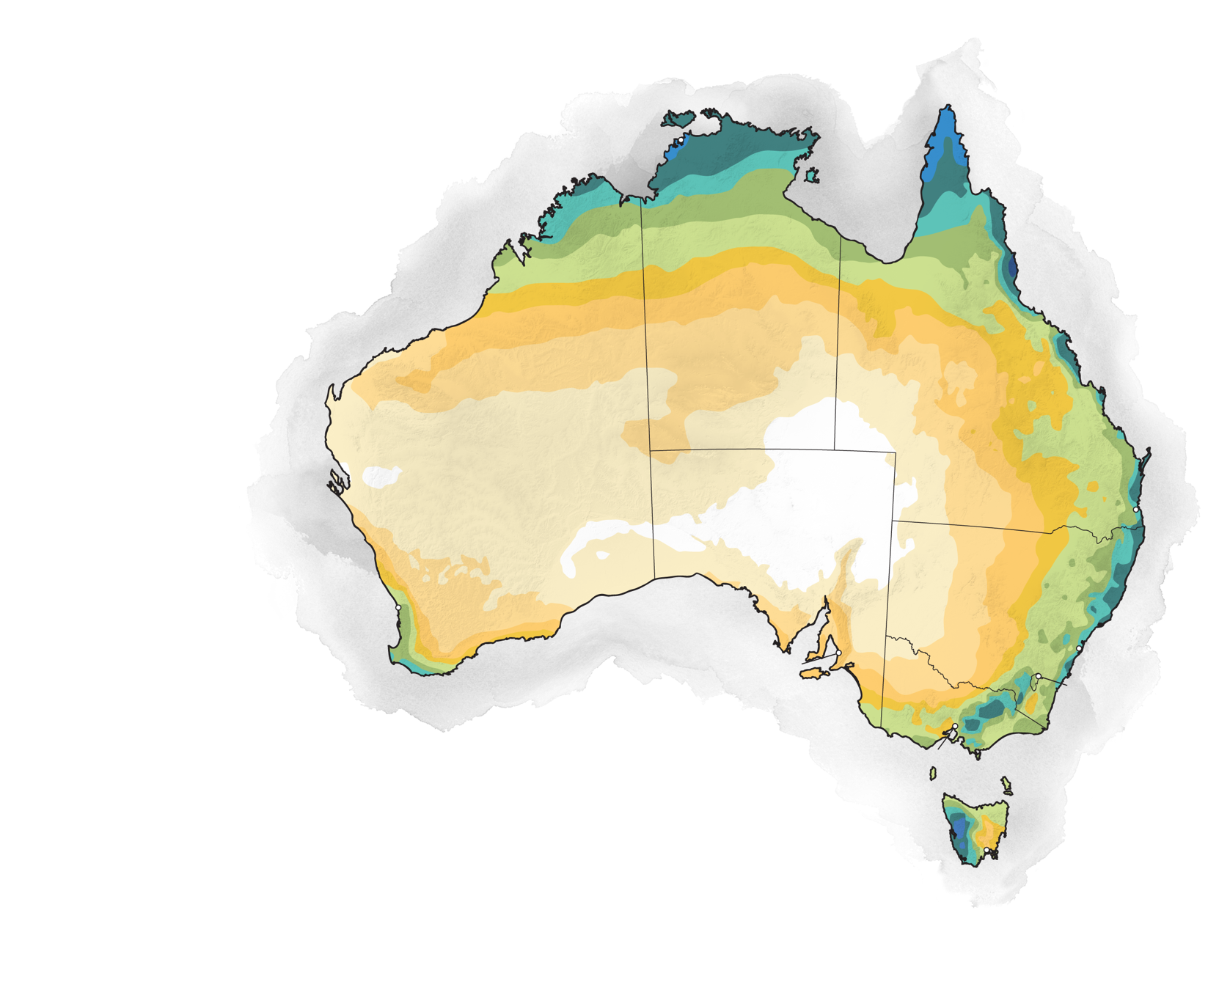
Millimetres
Darwin
3200 / 126
2400 / 94.5
2000 / 78.7
1600 / 63
NORTHERN TERRITORY
1200 / 47.2
100 / 39.40
800 / 31.5
QUEENSLAND
600 / 23.6
WESTERN AUSTRALIA
500 / 19.7
400 / 15.7
SOUTH AUSTRALIA
300 / 11.8
Brisbane
200 / 7.9
0 / 0
Perth
NEW SOUTH WALES
AUSTRALIAN
CAPITAL TERRITORY
Sydney
Adelaide
Canberra
VICTORIA
年間降雨量
Melbourne
Source: Bureau of Meteorology
30年平均1976-2005
TASMANIA
TASMANIA
Hobart
Notes:
Great Southern Ocean -

Slide 14
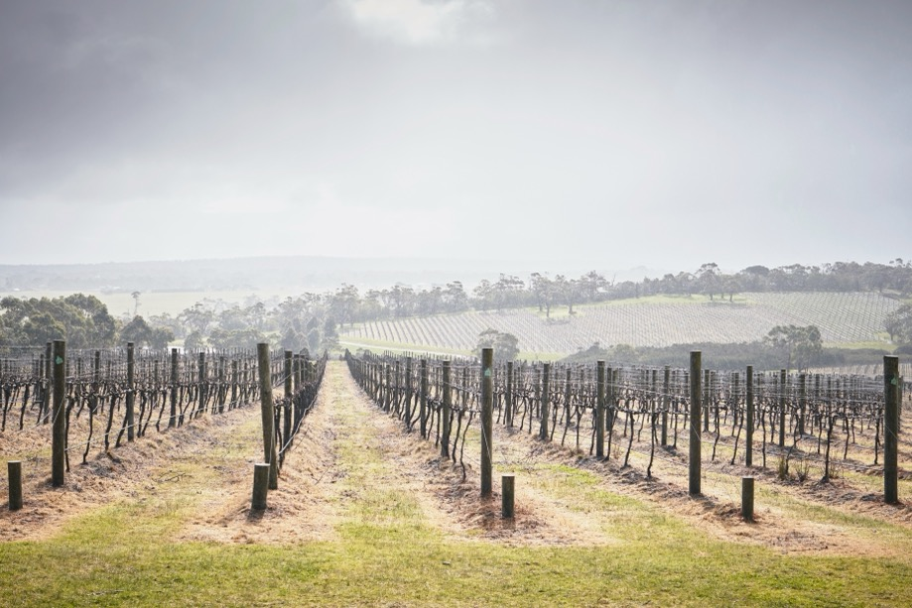
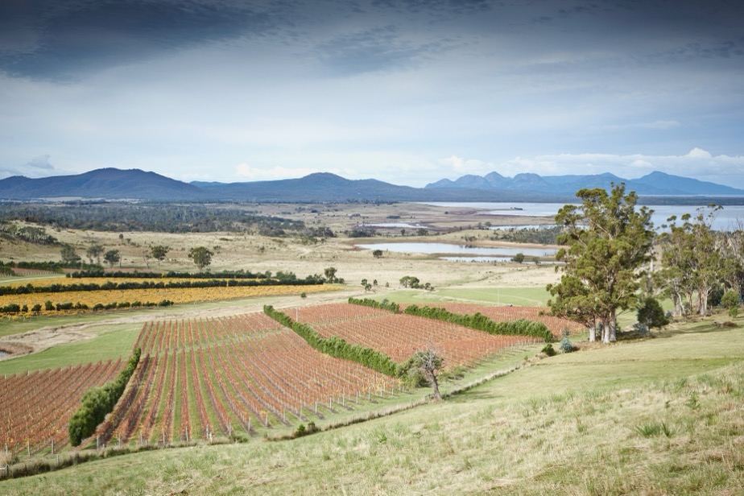
プレミアムブドウ栽培地の気候に
影響を与える主な要因
緯度
赤道から遠いほど、つまり緯度の高い地域は涼しくなる
オーストラリア南部は北部よりはるかに涼しい
冷涼効果のある
天候のパターン
オーストラリアの名高いワイン産地の多くでは、南氷洋の冷たい風が天候を和らげる

Slide 15
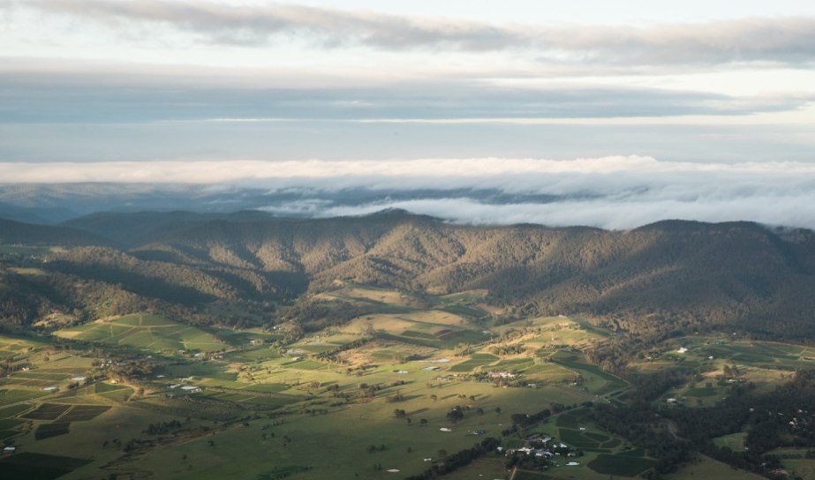
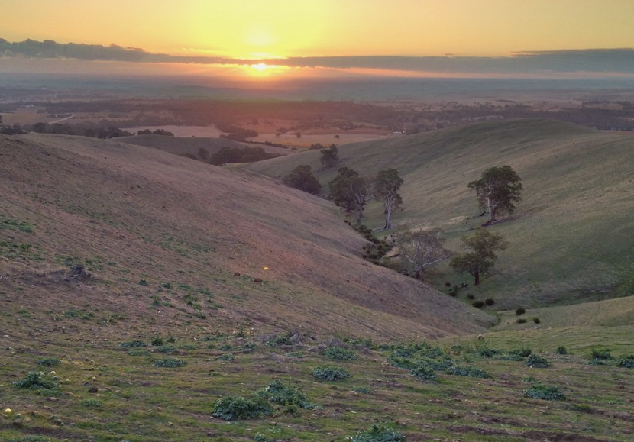
TODAY’S CLASSICS
地理的な特徴
気候と天候に影響を及ぼす
3つの山脈:
ダーリング崖（WA）
ロフティ山脈（SA）
大分水嶺山脈（QLD、NSW、VIC）
標高
標高100m（328ft.）ごとに気温は約0.65℃下がります。
オーストラリアで最も標高の高いワイン産地は
1000–1200m
(3281–3937ft)

Slide 16
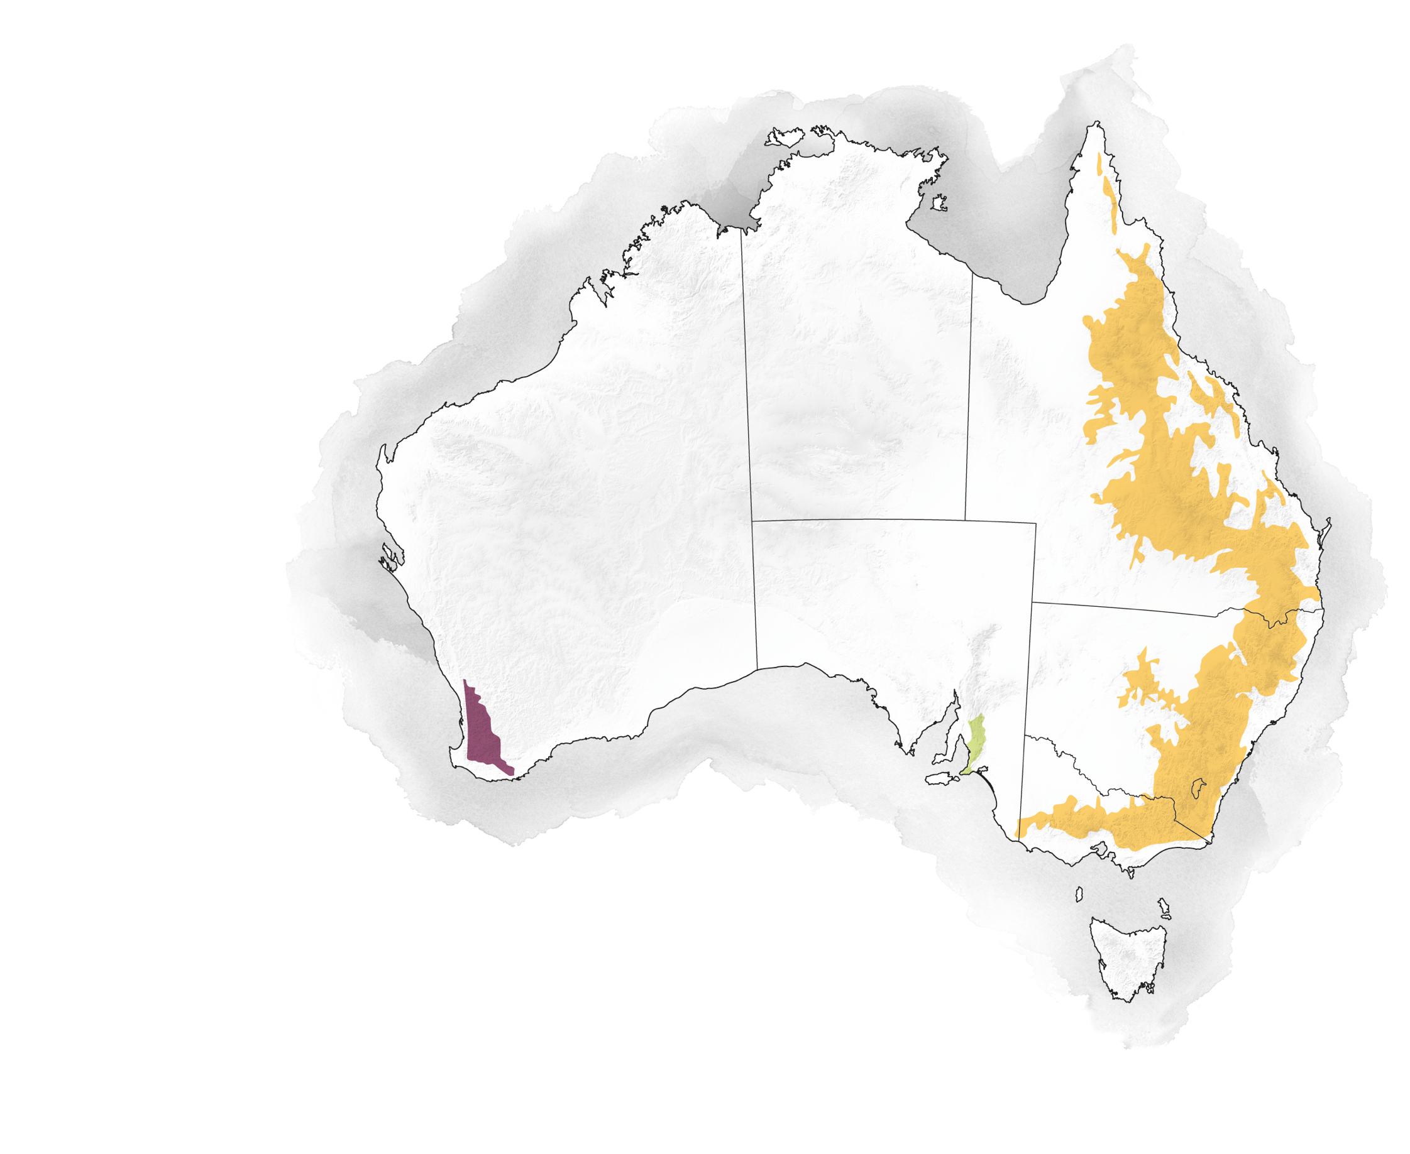
地理的な特徴
NORTHERN TERRITORY
QUEENSLAND
WESTERN AUSTRALIA
GREAT DIVIDING
RANGE
SOUTH AUSTRALIA
NEW SOUTH WALES
DARLING SCARP
MOUNT LOFTY RANGES
AUSTRALIAN
CAPITAL TERRITORY
VICTORIA
Indicative only
TASMANIA

Slide 17
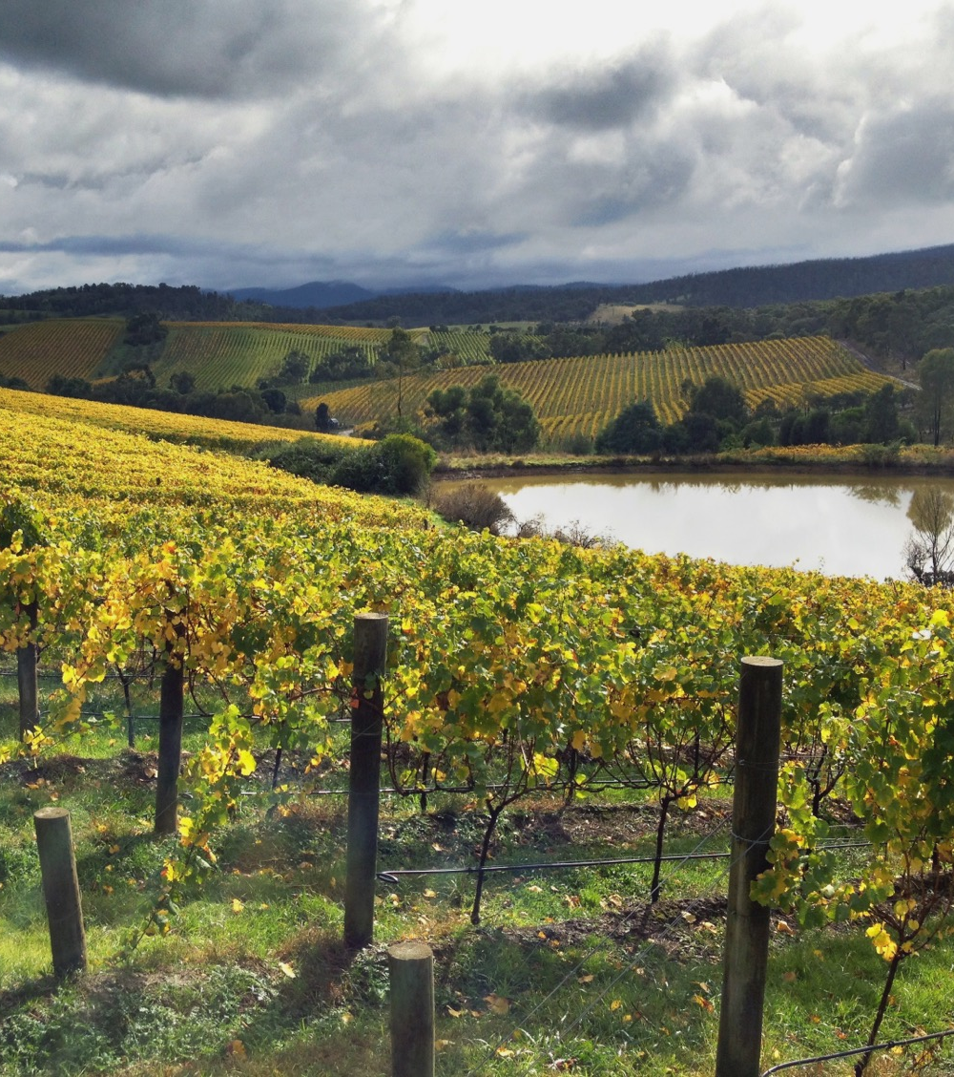
大陸性
気候
大規模な陸地の内陸地域は
夏は暑く冬寒い傾向
クレア・ヴァレー
ラザグレン
一部のグレート・サザン
キャンベラ・ディストリクト

Slide 18
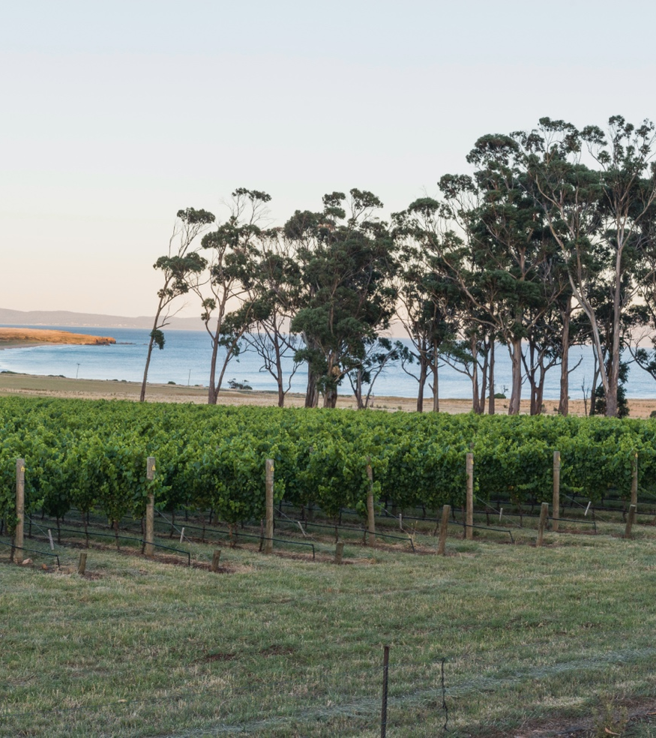
海洋性
気候
気温の変動が少なく、降雨量が
年間を通してより均等になる
海岸の近くの地域
アデレード・ヒルズ
クナワラ
モーニングトン・ペニンシュラ
タスマニア

Slide 19
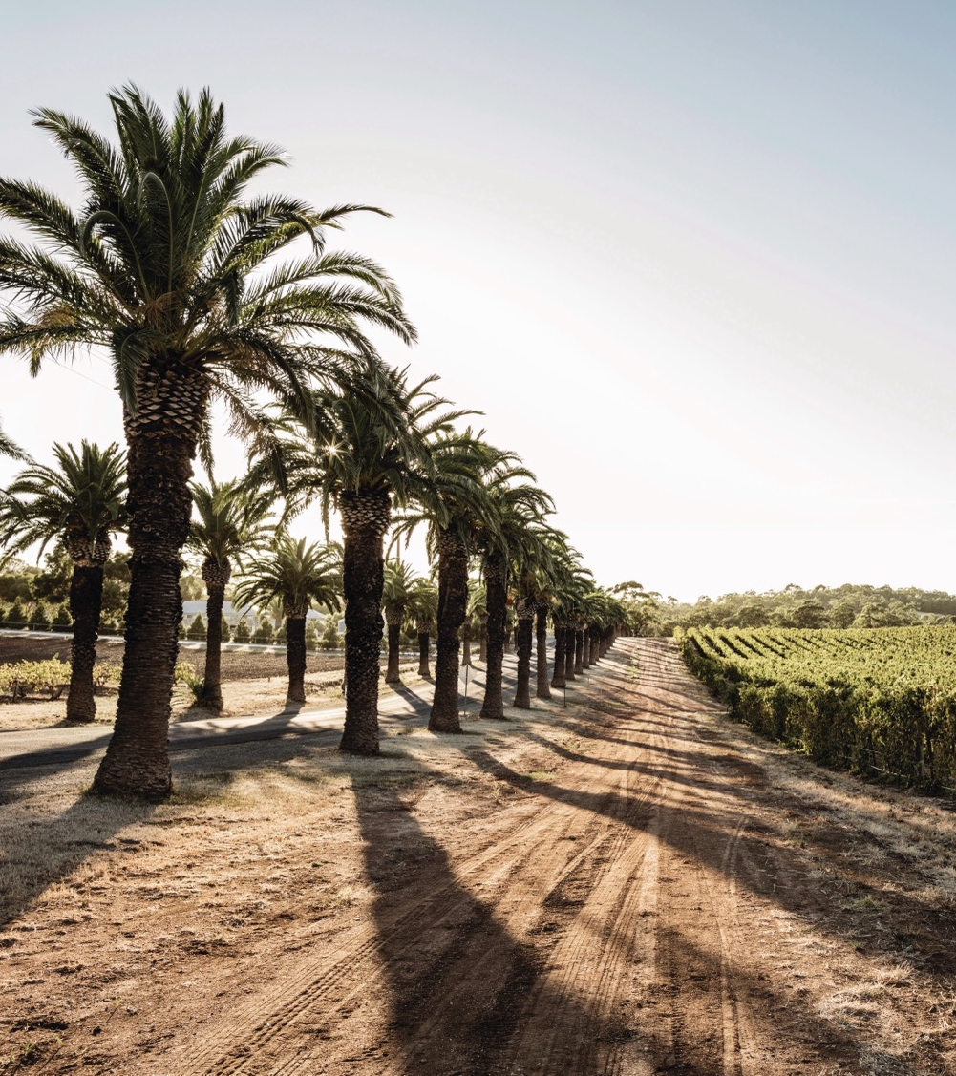
地中海性
気候
海洋性気候と類似し夏は温暖で
乾燥している傾向にある最も暑い月と最も寒い月の間の気温差が小さい
バロッサ・ヴァレー
ジオグラッフ
マクラーレン・ヴェイル
マーガレット・リヴァー
(+ 強い海洋性の影響もある)

Slide 20
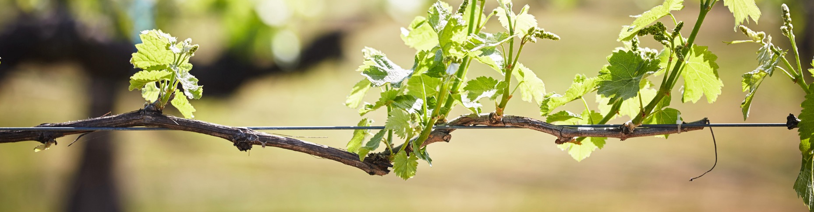
オーストラリアの
ブドウ生育シーズン
春
夏
秋
冬
(9月から11月)
(12月から2月)
(3月から5月)
(6月から8月)
芽吹き、成長、開花
結実とヴェレゾン
ヴェレゾンと収穫
冬眠

Slide 21
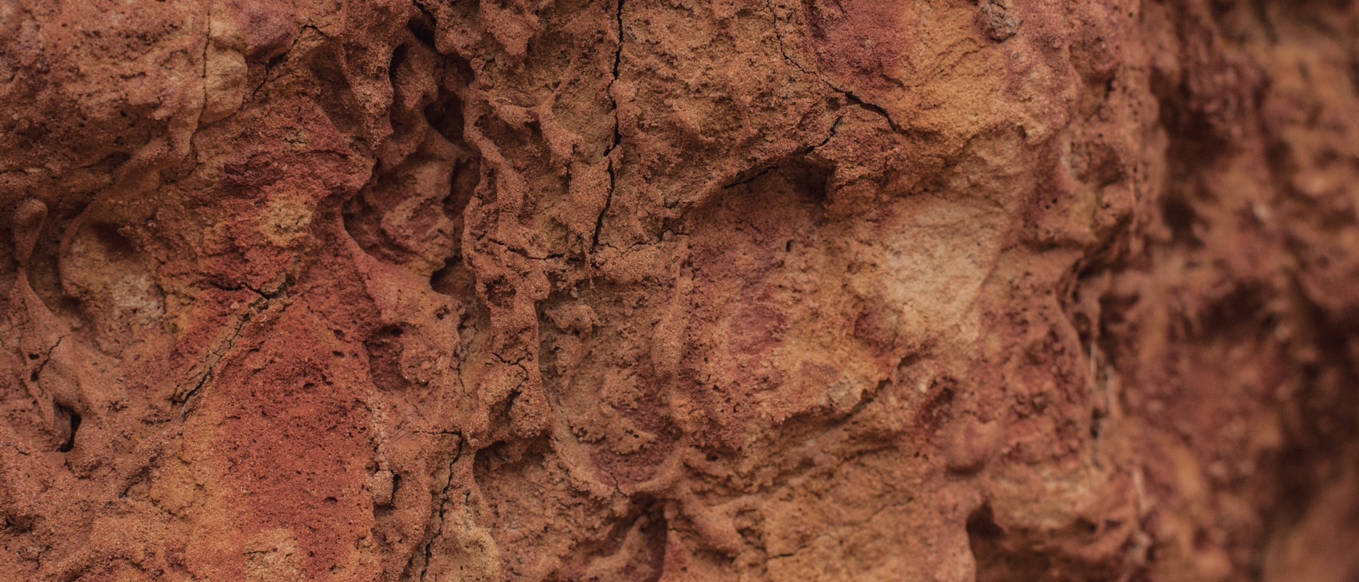
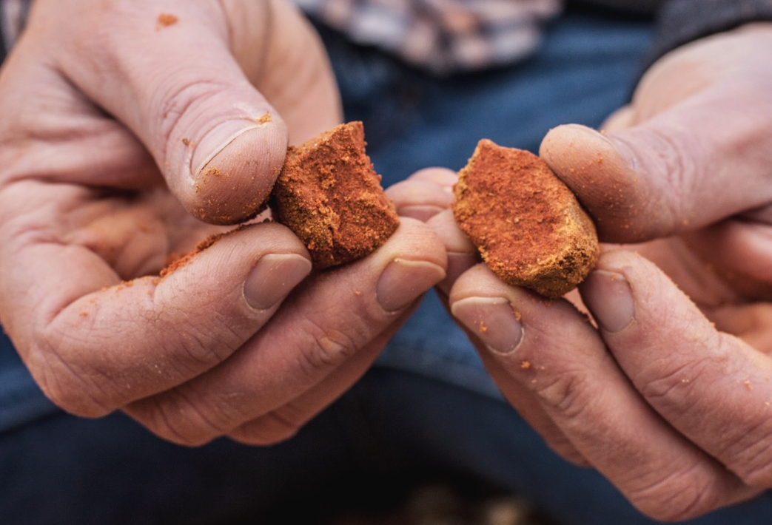
オーストラリアの古代土壌を掘り起こす
オーストラリアは1億年以上も
の間、広大な陸地の塊として存在
土壌は地球上最古のもの
砂や石灰岩の新しい土壌、肥沃な火山性の
土壌もある
土壌タイプはワイン産地間でも地域内でも（ひとつのブドウ畑の中ですらも）大きく異なる
Notes:
Old vines
First vines -

Slide 22
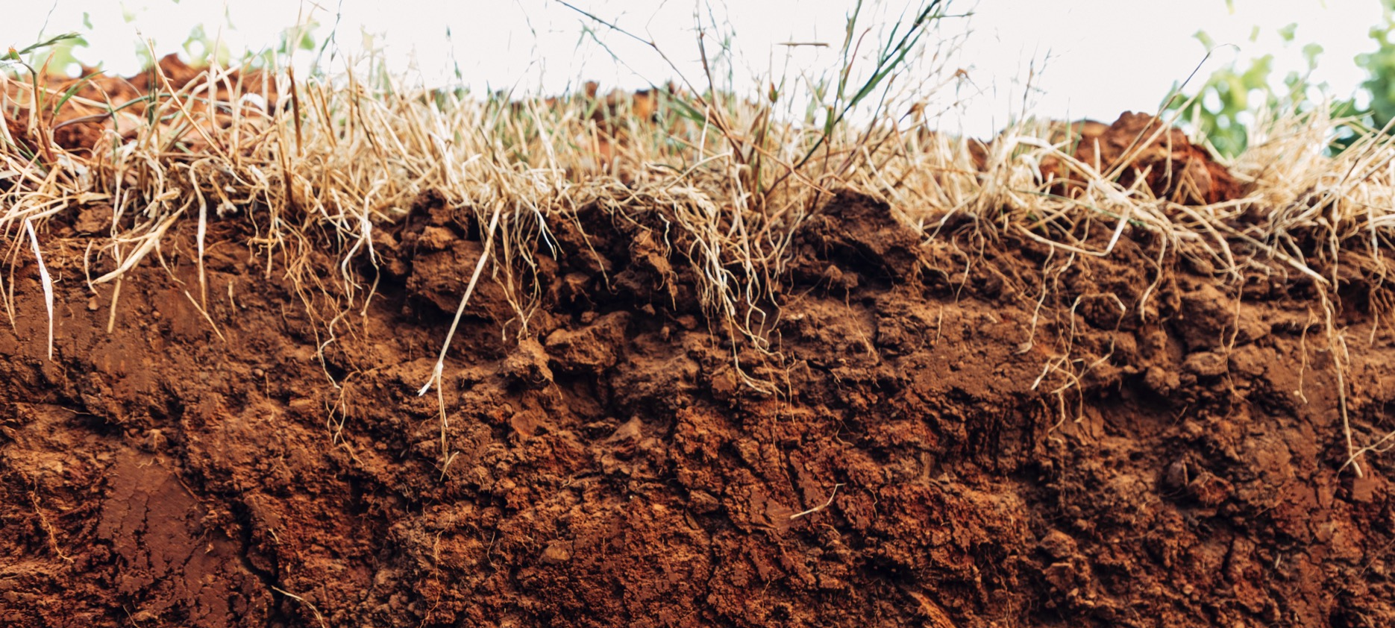
地質分類
海洋堆積物
(石灰岩)
火山性
(玄武岩)
先カンブリア紀およびカンブリア
紀の変成堆積物地層
花崗岩
南オーストラリア南東部、ビクトリア西部、マレー・ヴァレー
セントラル・ビクトリア、タスマニア北部、ハンター・ヴァレー、
オレンジ
バロッサ・ヴァレー、イーデン・ヴァレー、クレア・ヴァレー、アデレード・ヒルズ、
フルリオ半島、カンガルー島
マーガレット・リヴァー、マウント・
バーカー、グランピアンズ、ビクトリア北東部

Slide 23
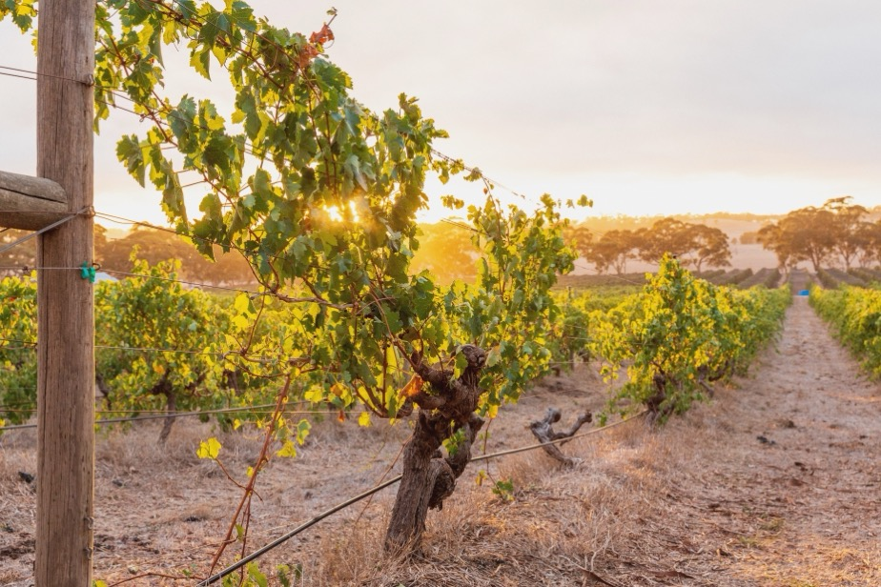

オーストラリアのワイン産地における主な土壌群
砂質
粘土質
ザラザラした、水はけの
良い土壌で保温性がある。栽培はしやすいが、栄養素が不足する場合がある。
乾燥すると硬化し、低温を保ちやすい、重く、水はけの悪い土壌。

Slide 24
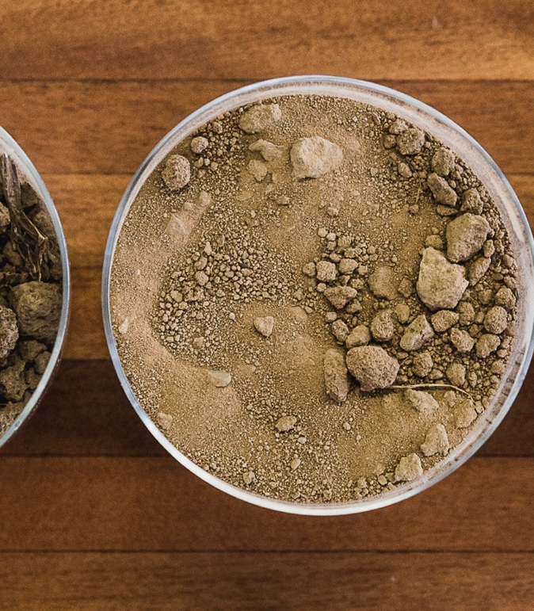
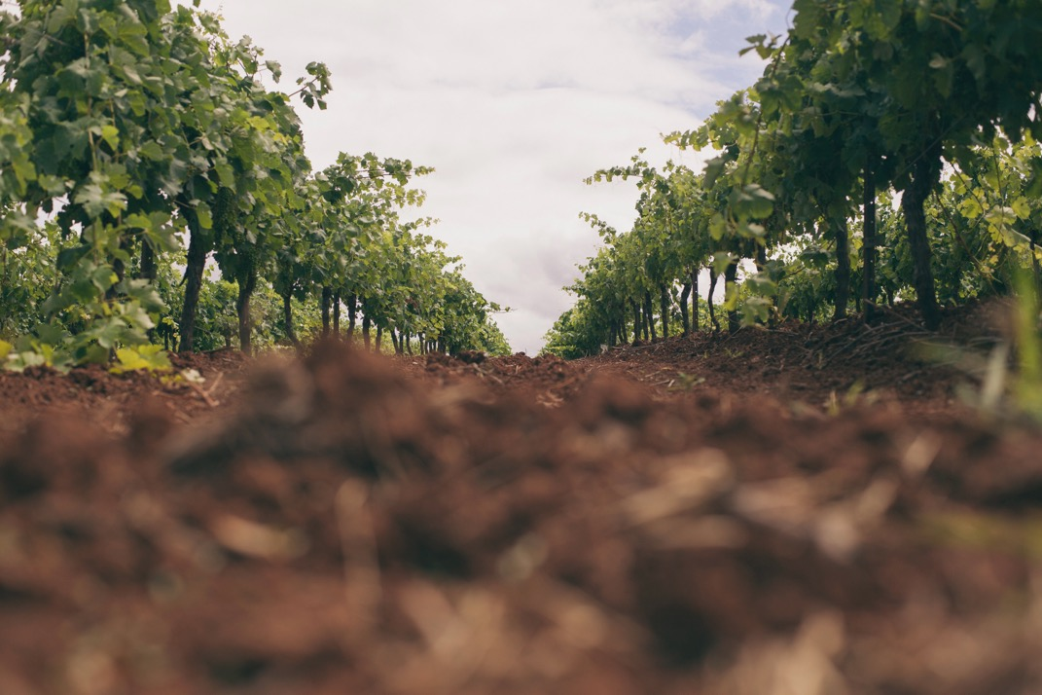
TODAY’S CLASSICS
ローム
シルト、粘土、砂、そして有機物が
ほぼ均等に混ざり合っている。
樹勢を促進する水はけの良い肥沃な
土壌。厳密な剪定が必須
シルト
滑らかできめの細かい土で、
保水力がよく、砂質の土よりも肥沃

Slide 25

主な産地
NORTHERN TERRITORY
QUEENSLAND
WESTERN AUSTRALIA
SOUTH AUSTRALIA
クレア･ヴァレー
バロッサ
NEW SOUTH WALES
ハンター・ヴァレー
マーガレット･リヴァー
マクラーレン･ヴェール
オレンジ
アデレード･ヒルズ
キャンベラ･ディストリクト
クナワラ
VICTORIA
ラザグレン
モーニントン･ペニンシュラ
ヤラ･ヴァレー
タスマニア
TASMANIA

Slide 26
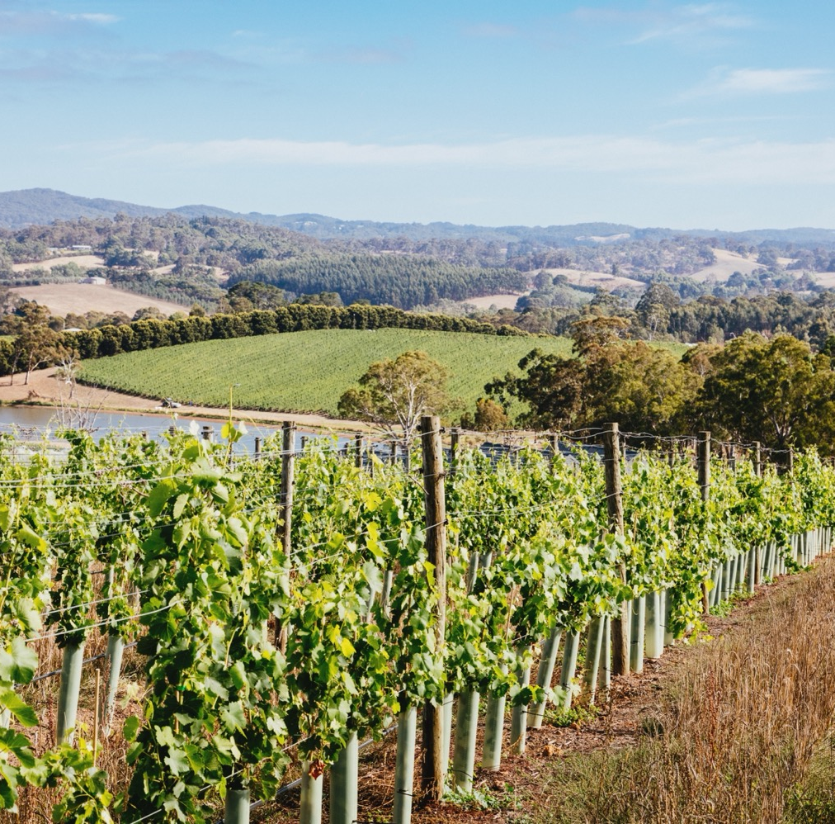
アデレード・ヒルズ
オーストラリアで最も高標高で冷涼な
気候の産地のひとつ
1970年代に復活ブドウ畑が改植された。
現在のオーストラリアワイン革命の鍵
穏やかな海洋性気候冷涼気候の特徴を伴う
主な品種
ソーヴィニヨン・ブラン
シャルドネ
ピノ・ノワール
シラーズ
多様なオルタナティヴ品種
アデレード・ヒルズ

Slide 27
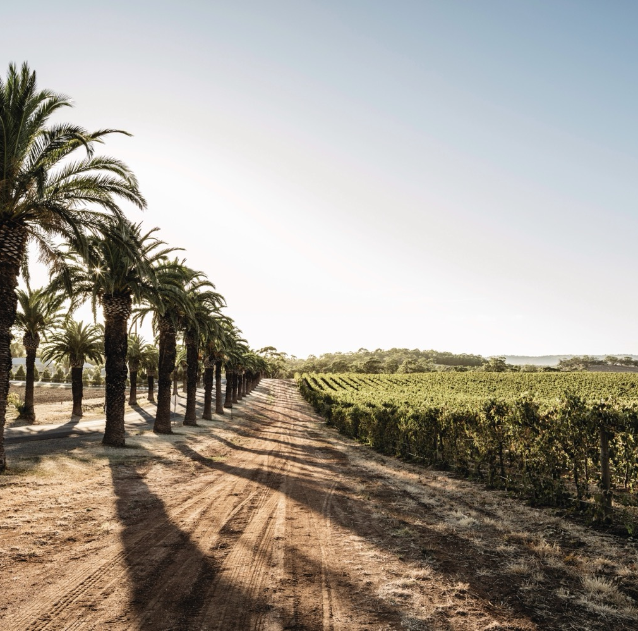
バロッサ
オーストラリアで最も賞賛され歴史的な産地
世界で最も古いブドウ樹のが現存
バロッサ・ヴァレー温暖な地中海性気候
イーデン・ヴァレーより冷涼な気候で多様なメゾクリマを伴う
主な品種
バロッサ・ヴァレー
シラーズ
カベルネ・
ソーヴィニヨン
グルナッシュ
イーデン・ヴァレー
リースリング
シャルドネ
シラーズ
カベルネ・ソーヴィニョン

Slide 28
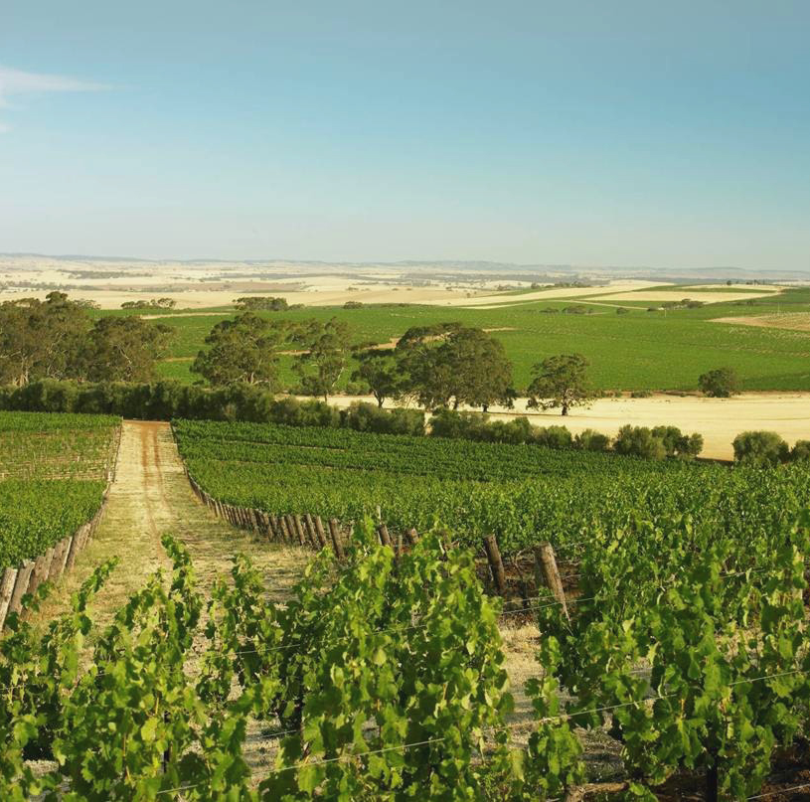
クレア・
ヴァレー
伝統の基礎、伝統的な生産者たちと、実験を
重ねてきた歴史
世界的な評価クラシックかつ長期熟成する
リースリングの指標を作る
温暖から温和な大陸性気候でかなりの日較差と
冷たい風を伴う
主な品種
リースリング
シラーズ
カベルネ・ソーヴィニヨン

Slide 29
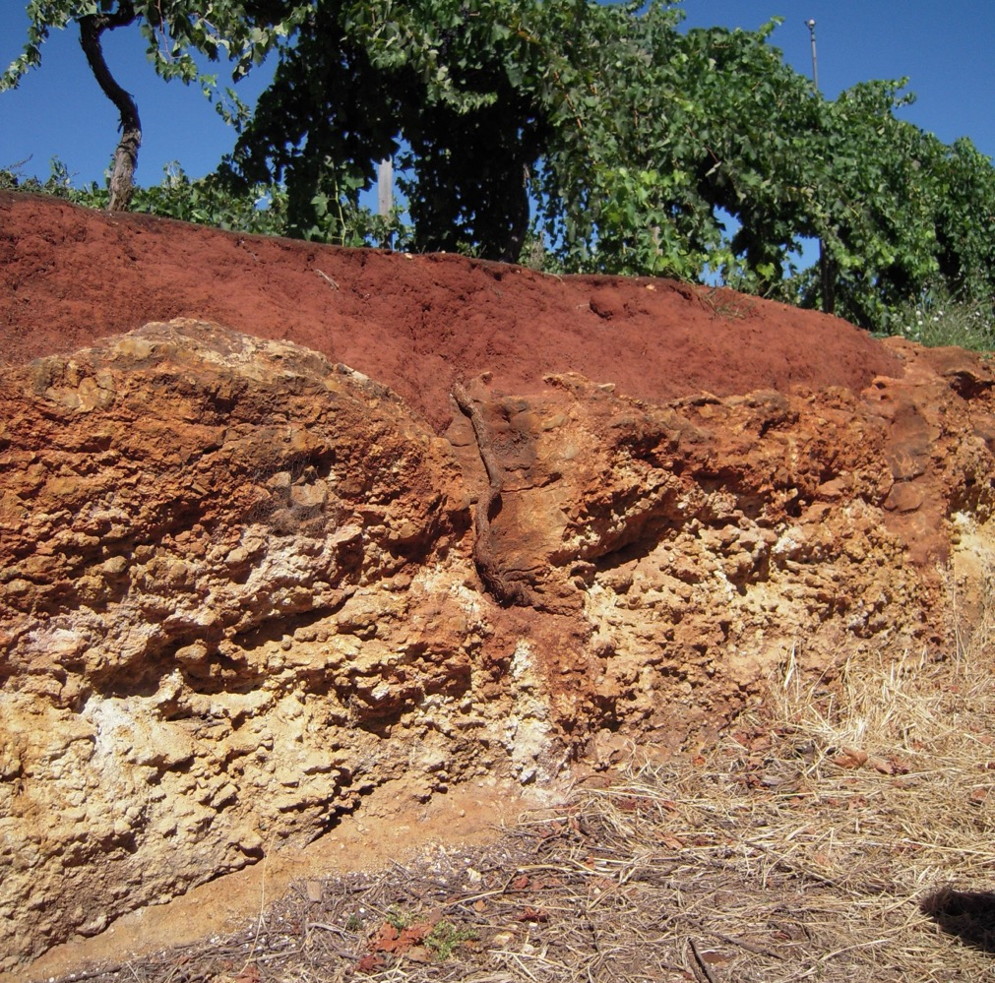
クナワラ
有名な上質で熟成にふさわしい赤ワインを生産
テラロッサ（’赤い土’）の細長い地帯で有名
温和な海の影響を受ける気候乾燥した、適度に涼しい夏
主なブドウ品種
カベルネ・ソーヴィニヨン
シラーズ
メルロー

Slide 30
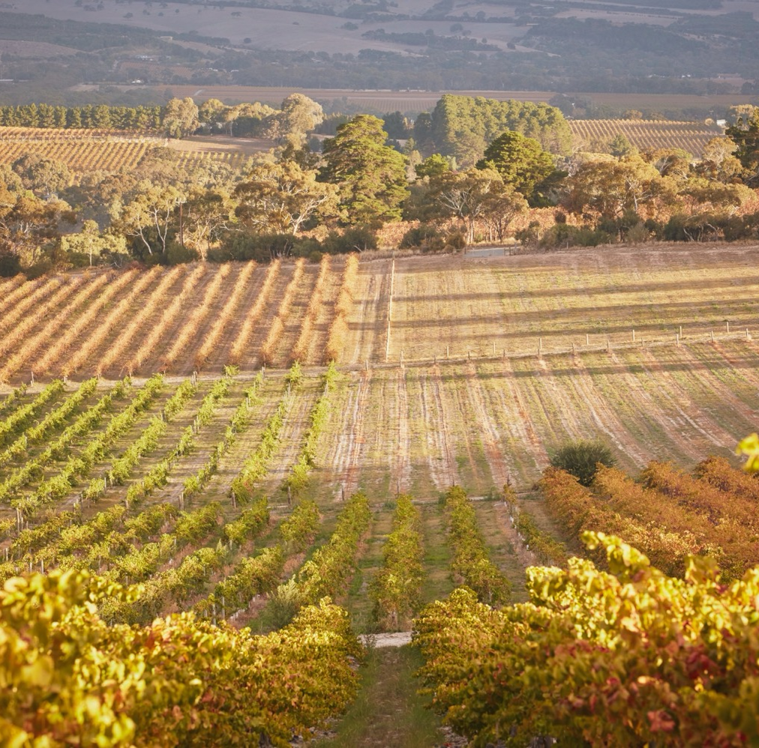
マクラーレン・ヴェイル
南オーストラリアワイン発祥の地
最も進歩的な産地の一つ
オーストラリアでも特に環境に
配慮したワイン造りが行われている
温暖な地中海性気候様々なメゾクリマが
存在する
主な品種
シラーズ
カベルネ・ソーヴィニヨン
グルナッシュ

Slide 31

マーガレット・リヴァー
世界で最も新しいワイン産地のうちのひとつ
世界的な評判を短期間でに構築
地理的に孤立理想的なブドウ栽培条件を伴う
地中海性気候が三方の海に面し、
強い海洋性の影響
主な品種
セミヨンとソーヴィニヨン・ブランのブレンド
シャルドネ
カベルネ・ソーヴィニヨン

Slide 32
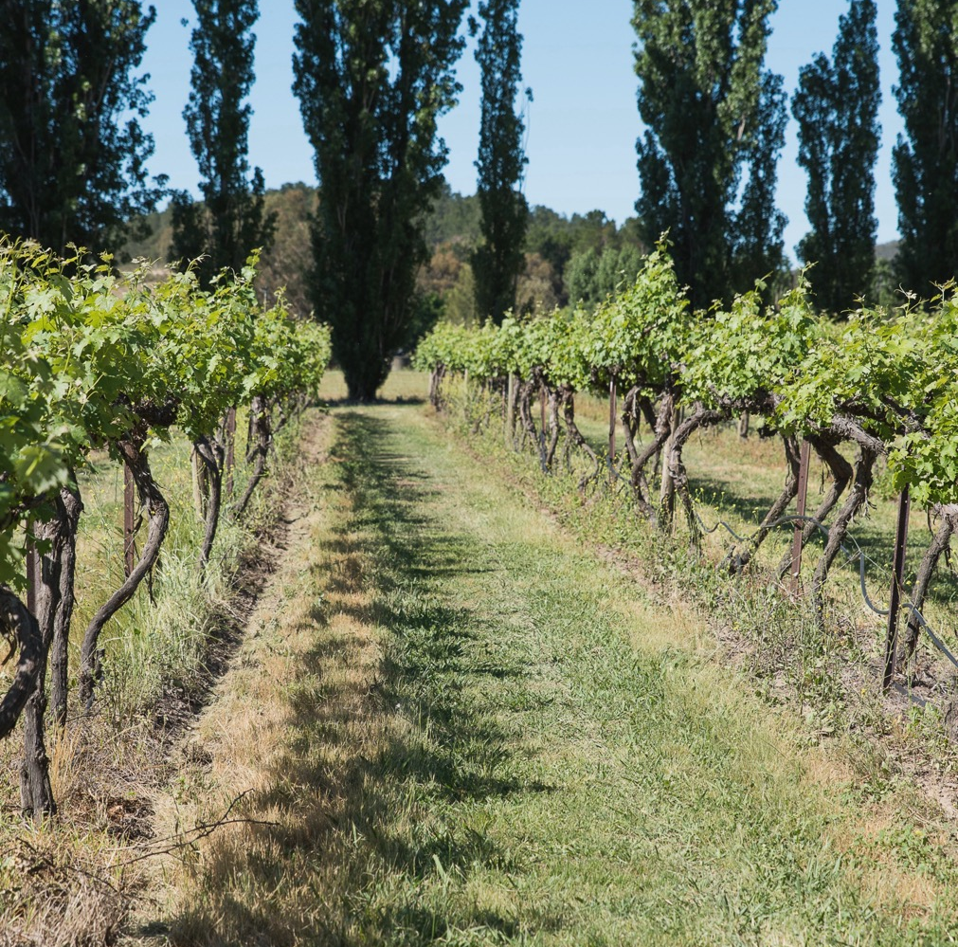
キャンベラ・ディストリクト
比較的若いプレミアムワインの産地
ACTとNSWにまたがるブドウ畑
極端な大陸性気候
主な品種
  リースリング
  シラーズ

Slide 33
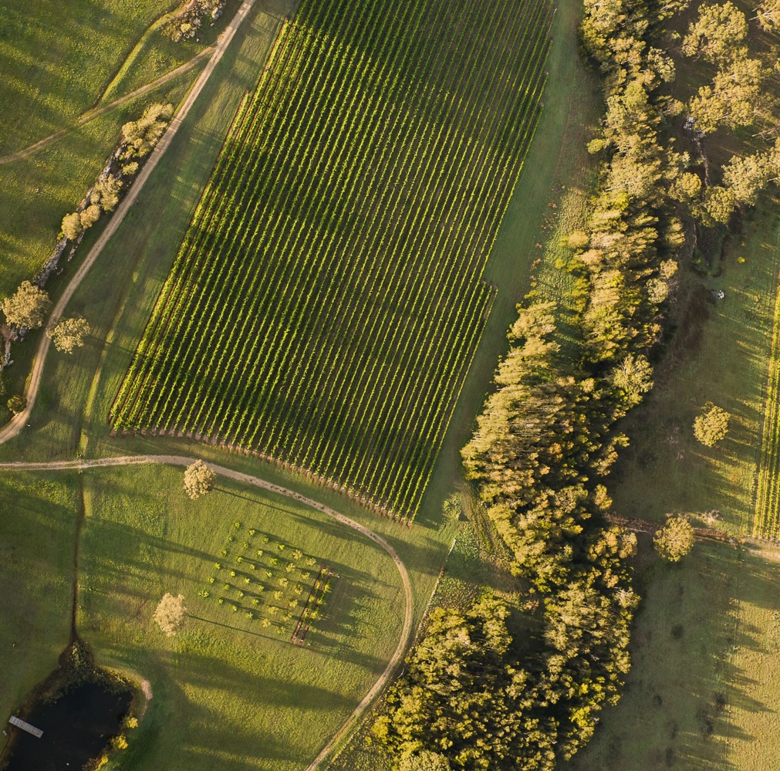
ハンター・ヴァレー
オーストラリアで最初の商業的ワイン産地
世界で最古のブドウ樹が現存する
亜熱帯性気候海洋性の影響を伴う
主な品種
  セミヨン
  シャルドネ
  シラーズ

Slide 34
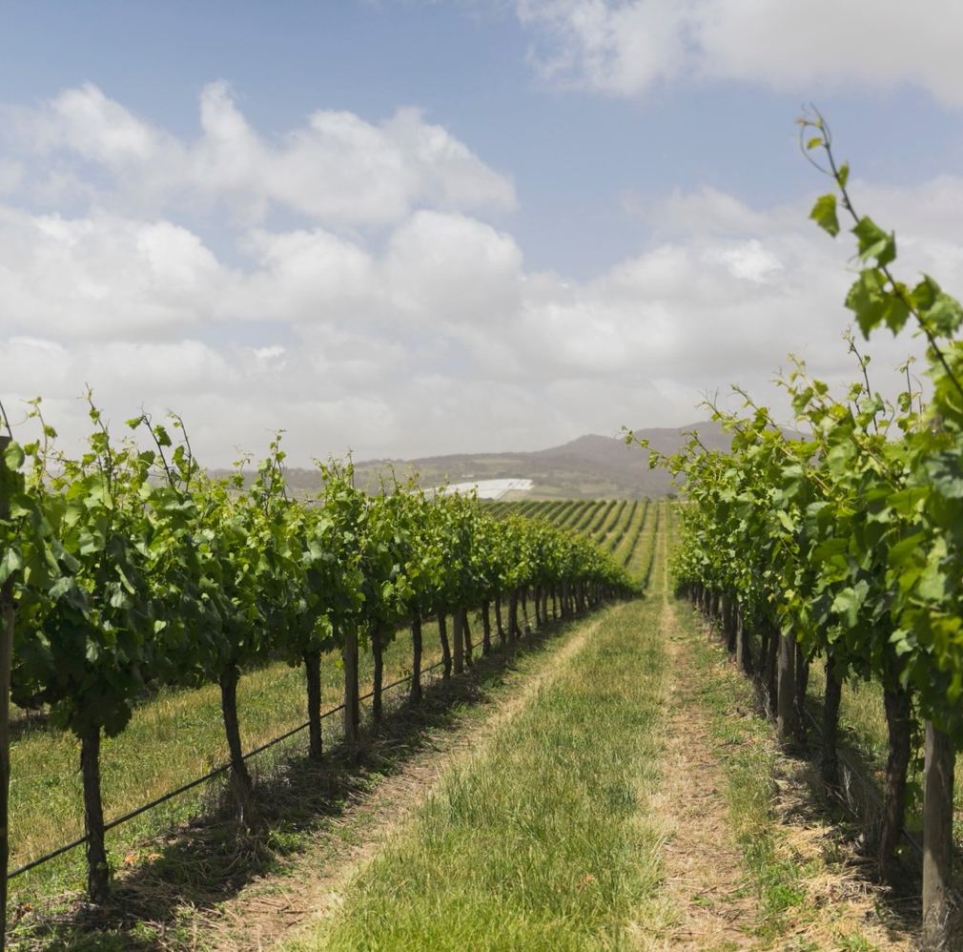
オレンジ
冷涼気候急上昇の産地幅広い種類のプレミアムワインを生産
オーストラリアで最も高い標高のブドウ畑を持つ
大陸性気候夏の暖かい日、涼しい夜、乾燥した秋の気候が特徴
主な品種
  シャルドネ
  ソーヴィニヨン・ブラン
  シラーズ
  カベルネ・ソーヴィニヨン

Slide 35
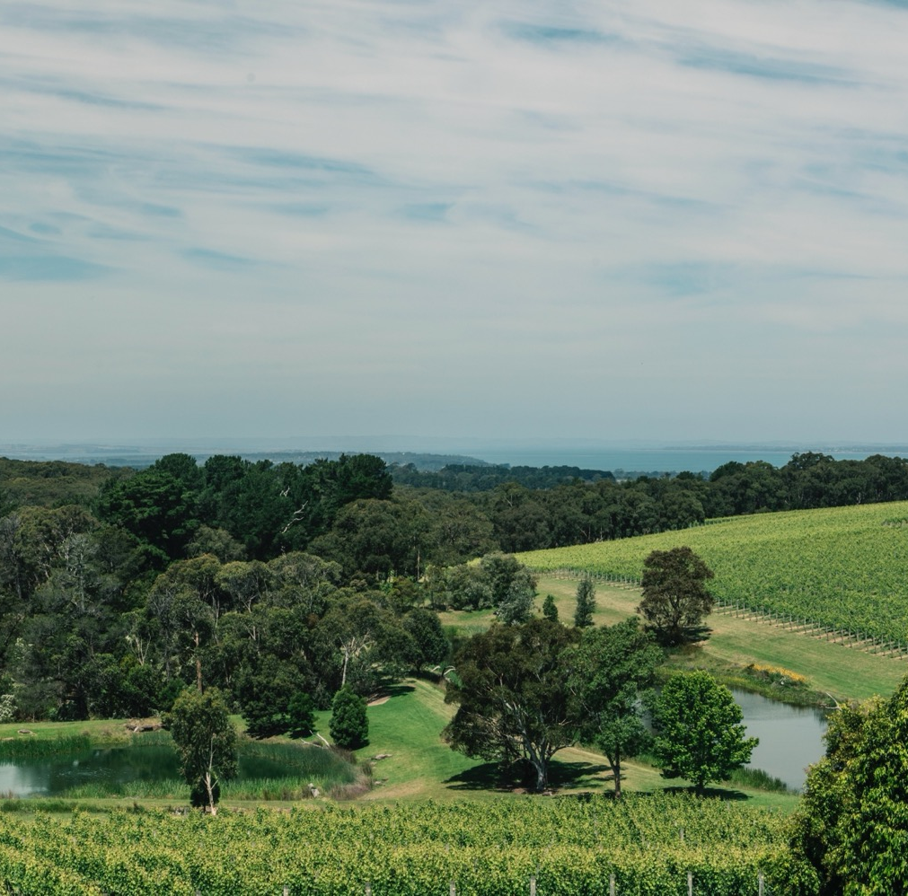
モーニングトン・
ペニンシュラ
3つの水域に囲まれた狭い海辺地域
ブティックワイナリープレミアム冷涼気候
ワインを産するブドウ畑
真の海洋性の気候様々なメゾクリマと
ミクロクリマを有する
主な品種
  ピノ・ノワール
  シャルドネ
  ピノ・グリ/グリージョ

Slide 36
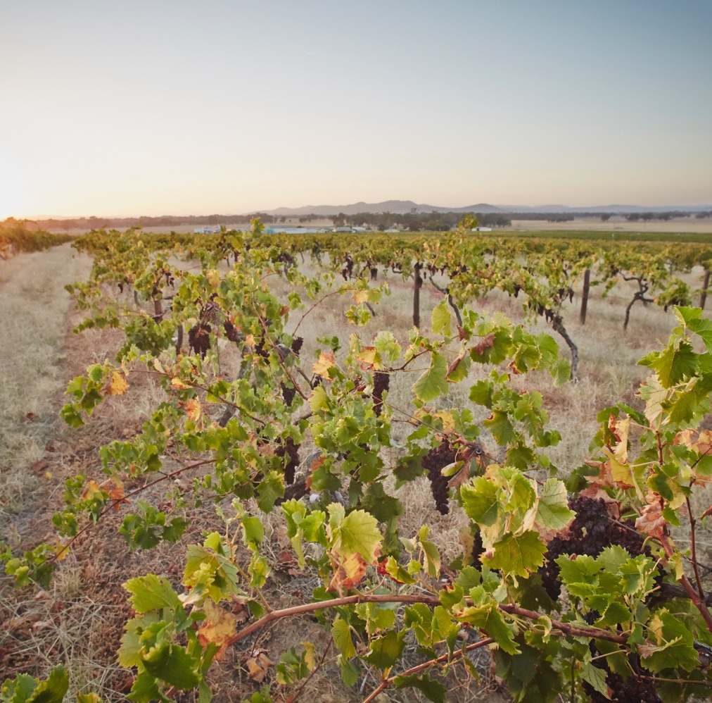
ラザグレン
歴史的ワイン産地オーストラリアの酒精強化ワインの中心地
5世代目および6世代目のワインメーカーが、様々な受賞ワインを生産
古典的な大陸性気候ビクトリアアルプスの麓からの冷涼化効果を伴う
主な品種
  マスカットとミュスカデル(酒精強化ワイン)
  シラーズ
  デュリフ

Slide 37

ヤラ・ヴァレー
ビクトリアのワイン産業発祥の地
多様な地形・景観大陸性気候と、
あらゆるメゾクリマを伴う
冷涼気候産地のリーダー昔ながらの技術と全く
新しい技術の両方を取り入れたワインメーカーたち
主な品種
  シャルドネ
  ピノ・ノワール
  シラーズ
  カベルネ・ソーヴィニヨン

Slide 38
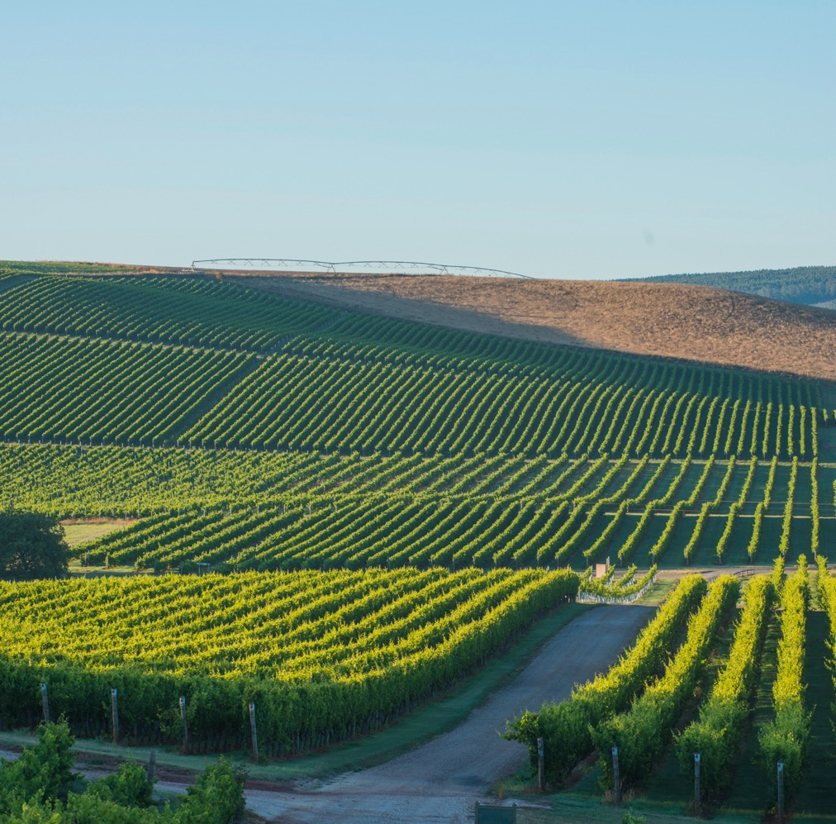
タスマニア
近代的なワイン産業は1970年代に始まり、特にスパークリングワインを中心に
世界的な評判を急速に築く
この美しい島は、オーストラリアで最も冷涼なワイン産地のひとつ
穏やかな海洋性気候オーストラリアで
最も冷涼
主な品種
  ピノ・ノワール
  シャルドネ
  リースリング

Slide 39
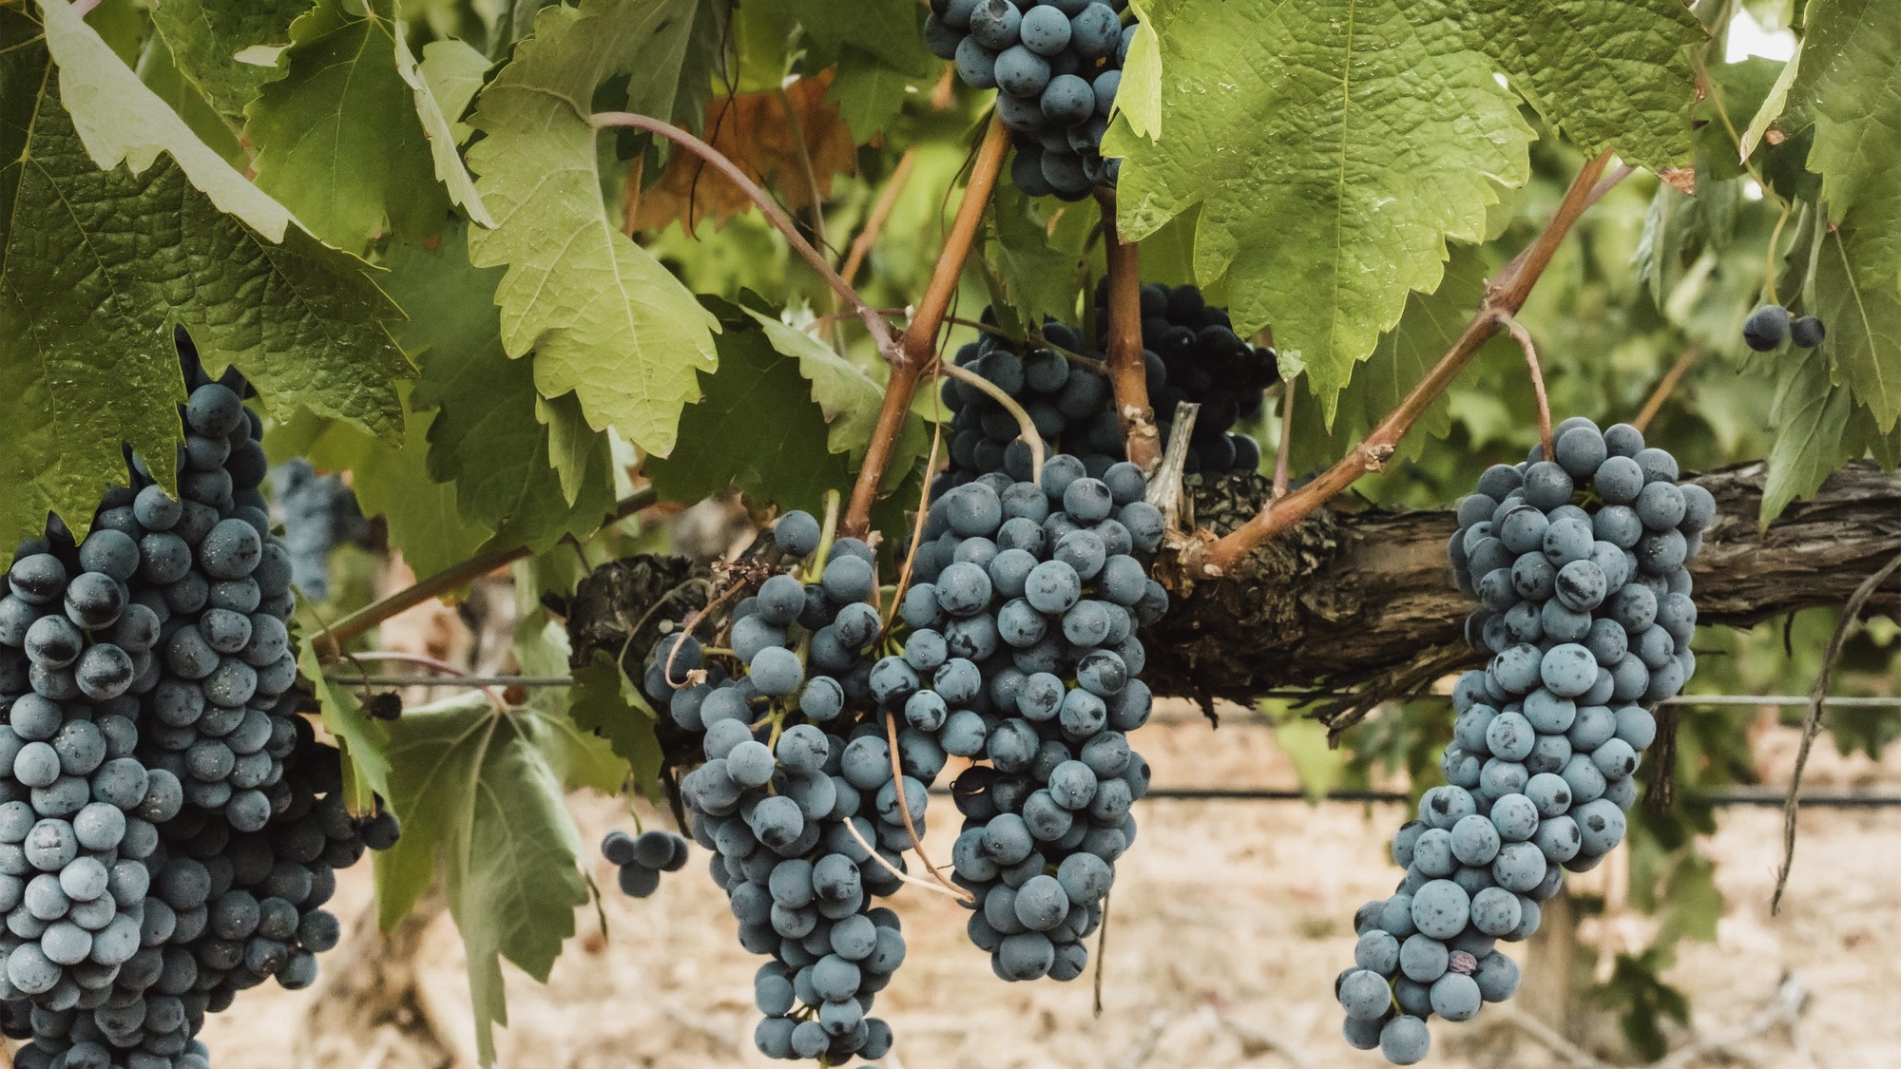
注目すべきブドウ
品種とスタイル

Slide 40
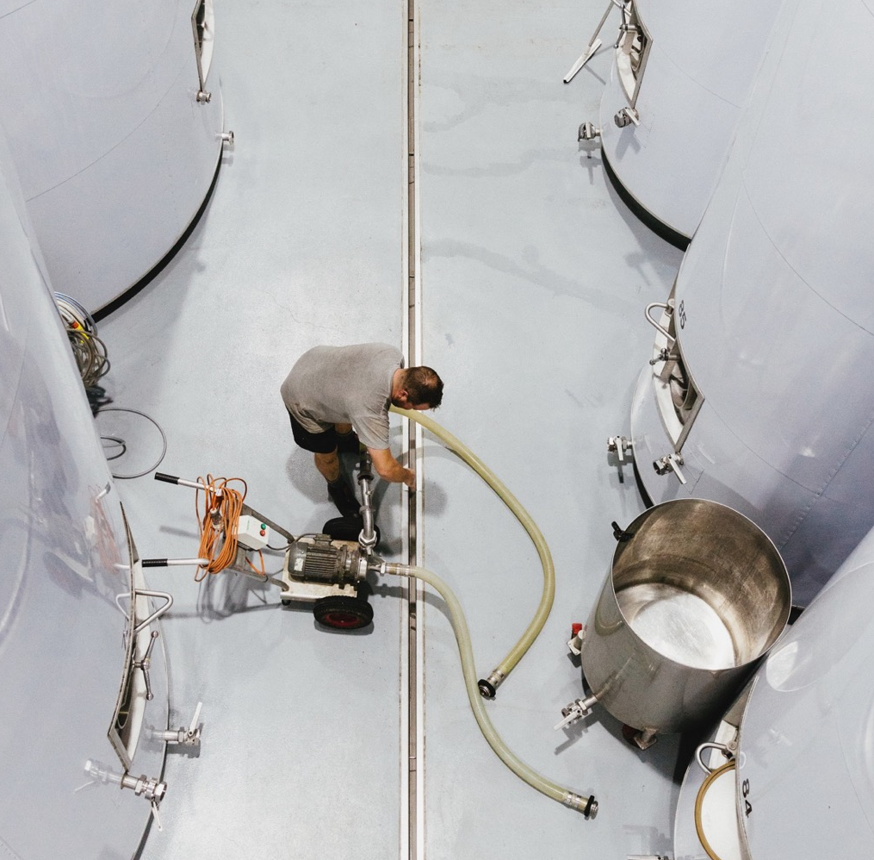
スパークリング・ワイン
世界最高品質に匹敵
オーストラリアは19世紀後半から
スパークリングワインを製造
現在、オーストラリアは様々な
スタイルを生産し世界をリードする
スパークリング·ワインは生産量の
うち小さいながらも重要な役割を担う
近年の著しい成長

Slide 41
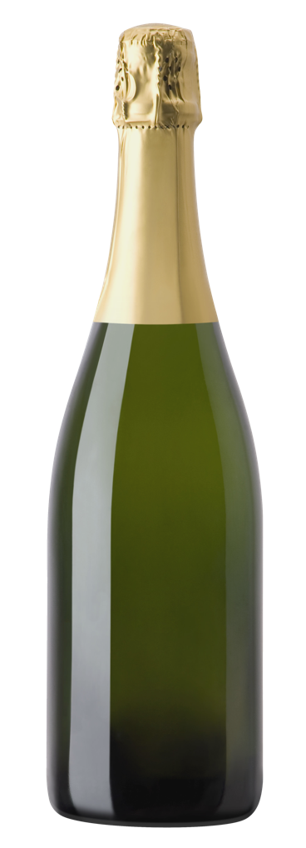
主な産地
スタイルと特徴
3つの主なスタイル
アデレード・ヒルズ
キリッとした冷涼気候のワインが繊細さとスタイルに合致する、オーストラリアで最もエキサイティングなスパークリングワイン産地のひとつ
ドライ ブリュットスタイル
最も人気が高い；
ビスケット、パン生地、トースト、リンゴ、グレープフルーツのアロマを含む
タスマニア
素晴らしい骨格とスタイルのスパークリングワインを生産。ほとんどがプレミアムクラスで伝統製法で生産される
スパークリングレッド
特にシラーズ
SPARKLING
オーストラリアならではのスタイル；
深紅色、ジューシー、
フルーティー、爽やか
ロゼスパークリング
ヤラ・ヴァレー
冷涼気候と良い土壌のおかげで、
多くの優れたスパークリング・
ワインの生産者を誘致する
ニッチなスタイル；
アロマにはフローラル、バラの花びら、イチゴ、ラズベリー、赤スグリ

Slide 42
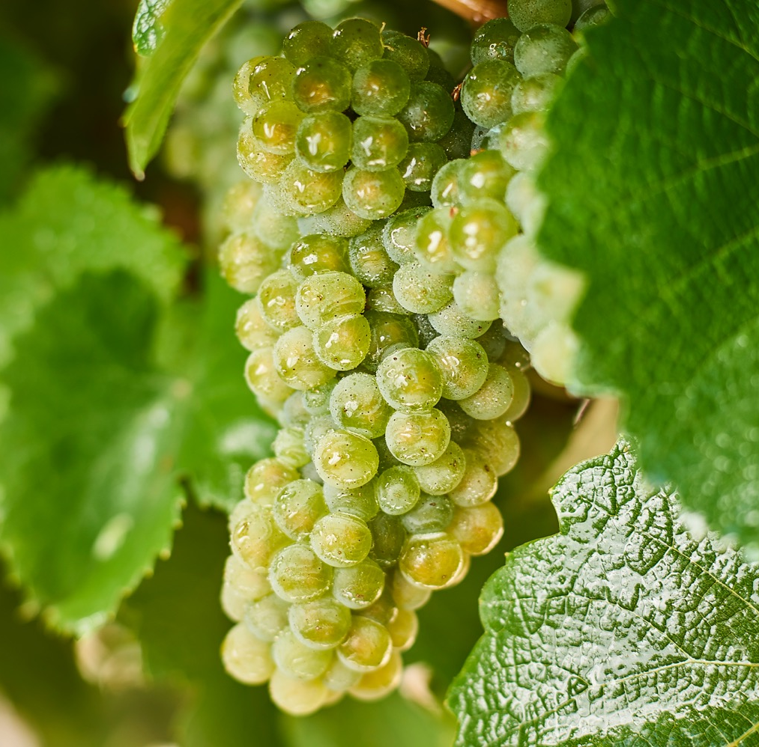
リースリング
多様で個性際立つ
オーストラリアは世界有数の
リー​​スリング生産国のひとつ
オーストラリアでの長い歴史；
現在最も有名な品種のひとつ
ほとんどのワイン産地で栽培；
最高品質のものは冷涼な産地から
ミニマルインターヴェンション
（最小限の介入）の醸造アプローチが
一般的
Notes:
Old vines
First vines -

Slide 43

スタイルと特徴
最も一般的な
スタイルは、辛口。
一部はオフドライと
デザートワインも
アロマティック、
ライト・ボディからミディアム・ボディ、
高い酸味
RIESLING
典型的な風味：
柑橘類
リンゴ
蜂蜜
若い
快活でフレッシュ、
飲みやすい
熟成
蜂蜜、スムーズで
豊潤

Slide 44
主な産地
グレート・サザン
若いうちは新鮮で繊細さがあり、熟成能力に優れた強い凝縮度を
もつリースリング
キャンベラ・
ディストリクト
典型的なスタイルは
キリッと辛口：
オフドライのスタイルが復活しつつあります。
優れた熟成の可能性
クレア・ヴァレー
オーストラリアでも有数のリー​​スリング。
レモンとライムの香りが象徴的。
果実の豊かさと長く持続する余韻
ビクトリア南西部
上質で、ライムの特徴がある熟成可能なワイン
タスマニア
柑橘とミネラル、
高レベルの自然の
酸味が特徴
RIESLING
イーデン・ヴァレー
特徴的なスレート、ミネラル、ライム果汁、香りのよいフローラルアロマ。
飲み頃のピークに達するまでに10年以上かかることもある

Slide 45
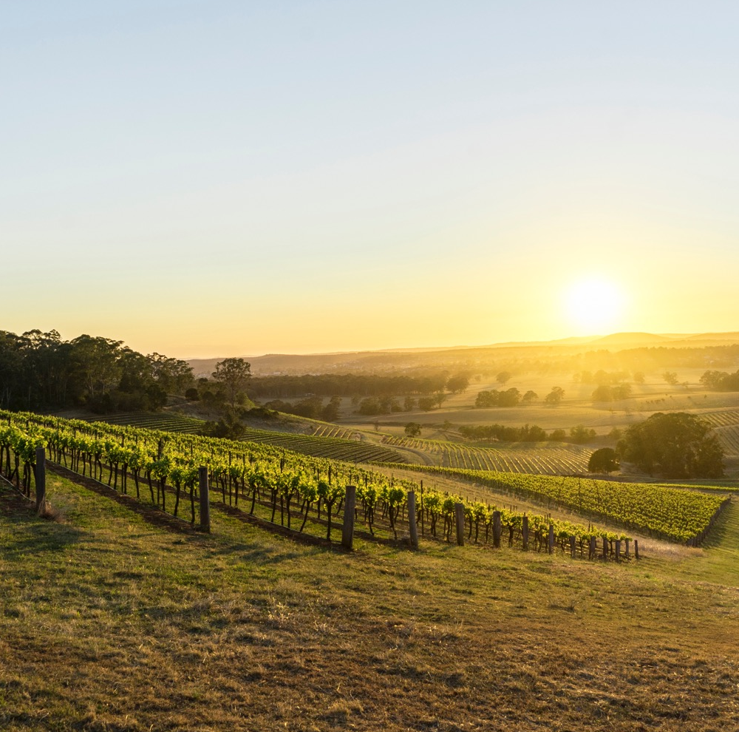
セミヨン
真にユニークな
クラシックの表現
オーストラリアでの長い歴史
さまざまなスタイルで造られ、
繊細で汎用性の高いブドウ
長期熟成のポテンシャル
オーストラリアで最も有名な甘口ワインのスタイルのひとつを産むボトリティス、「貴腐ワイン」に使用される
Notes:
Old vines
First vines -

Slide 46

スタイルと特徴
ブレンドは一般的
しばしばソーヴィニヨン・ブランや他の品種とブレンドされる
4つの特徴的な
スタイル:
樽不使用、樽使用、
ブレンド、
デザートワイン
セミヨン
ブレンドの役割
セミヨンは
ソーヴィニヨン・
ブランのシャープな
風味に果実味や
円熟味を与える
はつらつと、
クリーンで、
エレガント
果実風味主体、
熟成せずに
生産される
SEMILLON
典型的な風味：
ライト・ボディ
キリッと新鮮で
柑橘の風味
ミディアム・ボディ
より豊潤でトーストや
蜂蜜の風味
柑橘
リンゴ
蜂蜜

Slide 47
主な産地
バロッサ・ヴァレー
マーガレット・リヴァー
典型的には、樽発酵されることが多く、より熟した豊潤なスタイル。近年はより軽やかで溌剌とした繊細なスタイルに移行している
セミヨンとソーヴィニヨン・ブランの
ブレンドは、そのはつらつとした個性で
知られる特徴的なスタイル
リヴェリナ
甘美で凝縮感のある複雑な
貴腐セミヨンのデザートワイン
ハンター・ヴァレー
SEMILLON
樽不使用のハンター・ヴァレー・セミヨンは、20年以上もの間優雅に熟成することができる、世界でもユニークなワイン

Slide 48
シャルドネ
オーストラリアの
クラシックな白ワイン
最も栽培されている白品種で、
白ワイン生産の半分以上を占める
オーストラリアは世界最古のブドウ樹の
いくつかを所有する
この多彩な品種は表現の異なる
あらゆる方法で醸造される
1980年代90年代の大きい樽を使用した
ワインから、より引き締まったエレガントなスタイルへ変化している
Notes:
Old vines
First vines -

Slide 49
スタイルと特徴
オーストラリアの
ワインメーカーは、
この品種のすべての風味と特徴を取り入れる。
樽不使用
樽使用
スパークリング
CHARDONNAY
典型的な風味：
スタイルの多様性
スリムでライト・ボディの冷涼気候の
表現から、リッチで熟した温暖な
気候の表現まで様々なスタイル
柑橘
核果
ナッツ

Slide 50
主な産地
アデレード・ヒルズ
モーニングトン・ペニンシュラ
エレガントで質感があり細身のワインは、世界トップクラスの冷涼気候スタイルのシャルドネに匹敵する
スタイルは繊細で素朴なものから、複雑でミディアム・ボディのものまであります。メロン、柑橘、イチジクの典型的な風味
ハンター・ヴァレー
かつてのオークの影響の強い濃厚でバターのような温暖な気候のスタイルから、よりエレガントで引き締まった、
風味豊かなワインへと進化している
タスマニア
自然な酸味と強い上品な香りの
辛口で繊細なワイン
CHARDONNAY
マーガレット・リヴァー
ヤラ・ヴァレー
ワールドクラスの熟成ポテンシャルが
高いワイン、熟した深い果実風味と
新鮮な酸味を伴う
高いレベルの酸味と柑橘類、
核果の風味を持つ上品で熟成の
価値ある冷涼気候のワイン

Slide 51
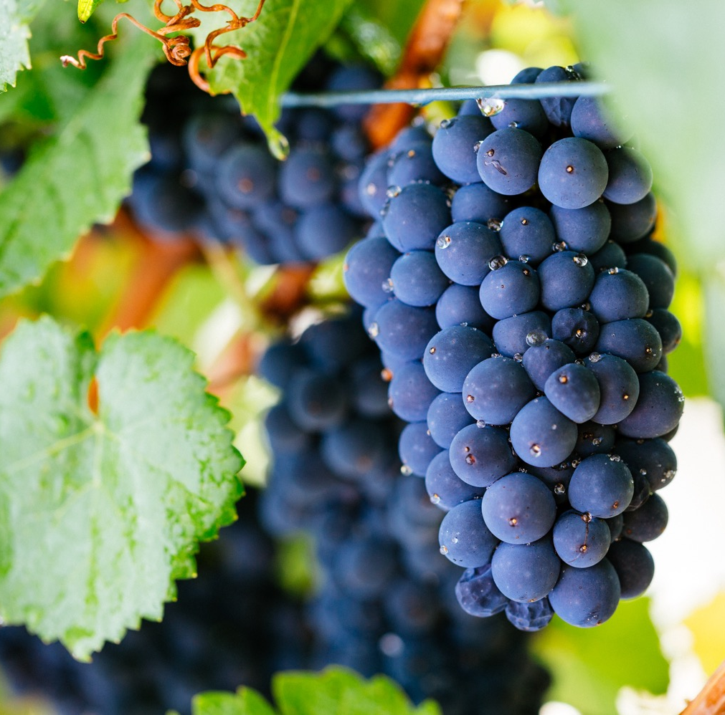
ピノ・ノワール
冷涼気候の魅力
商業的なワイン業界にとっては比較的遅参者だったが、今では不可欠な品種
栽培するのが最も難しいブドウの1つ
最高品質のものは冷涼気候から
ワインの品質と複雑さの向上に
クローンの多様性が関連している
Notes:
Old vines
First vines -

Slide 52
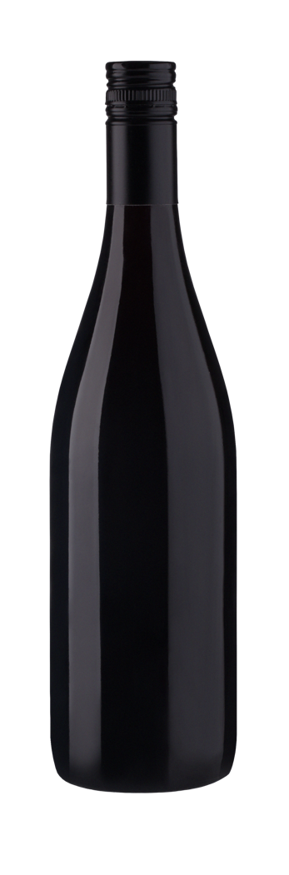
スタイルと特徴
繊細さと
フィネスが特徴
ライト・ボディから
ミディアム・ボディ、
自然に引き締まったスタイル
PINOT NOIR
若い
上質なチェリー、
レッドベリーにハーブのニュアンスで、滑らかで艶のある質感を伴う
熟成
発達した
古典的な土や苔の
旨味を伴う特徴
典型的な風味：
チェリー
イチゴ
ラズベリー

Slide 53
主な産地
アデレード・ヒルズ
タスマニア
標高が高く冷涼な気候のため、
より豊かで熟したチェリー、ベリーの
風味をもつミディアム・ボディのスタイル
冷涼気候のため、高品質の
ピノ・ノワールの生産に最適。
典型的には、ライト・ボディからミディアム
ボディ、繊細なチェリーとイチゴの風味
モーニングトン・ペニンシュラ
ヤラ・ヴァレー
涼しい海辺の地域で、イチゴと
チェリーの風味と酸味の骨格を持つ
ミディアム・ボディワインを生産
標高や方角が異なるため、さまざまな
表現が可能。チェリー、イチゴ、プラムの
風味を持ち、典型的にはライト・ボディから
ミディアム・ボディ
PINOT NOIR

Slide 54
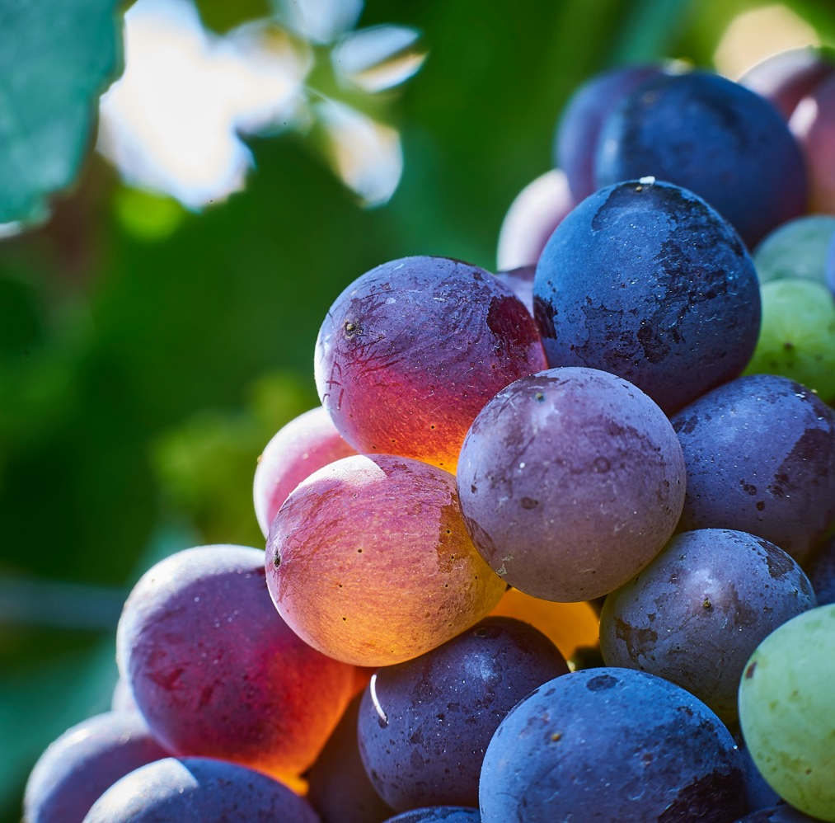
グルナッシュ
クラシックの再生
オーストラリアで最初に植樹された品種のひとつ
オーストラリアは、世界最古のグルナッシュ
ブドウ樹のいくつかを誇る
かつては馬車馬的ブドウとして、
ある意味見過ごさされてきた
現在ではワイン生産者がそのエキサイティングな
ポテンシャルを認識するにつれて復活
Notes:
Old vines
First vines -

Slide 55
スタイルと特徴
主な産地
現在、グルナッシュのスタイルはリッチで
強いものから軽く鮮やかなものまで多様
典型的なミディアムからフル・ボディ
香り高く、エレガントで食事と合わせやすい
バロッサ・ヴァレー
暖かい条件と涼しい夜から、豊かな口当たりと赤い果実、土、白コショウの香りで、ミディアムからフル・ボディのワインを作り出します。GSMのブレンドはしばしば古木のグルナッシュが使用される
いくつかの方法で
使用：ヴァラエタル赤ワイン、ブレンド、ロゼ、そして
酒精強化ワイン
GRENACHE
マクラーレン・ヴェイル
豊かな質感、スパイスと熟したジューシーな果実風味を持つミディアム・ボディからフル・ボディのワイン。 GSMはジューシーな口当たり、上質なタンニン、そして力強いフル・ボディ
典型的な風味：
チェリー
ベリー
スパイス

Slide 56

シラーズ
オーストラリアのレジェンド
オーストラリアを象徴するブドウで、
その最も有名な輸出ワイン
ほぼすべての地域で栽培されており、
ワイン生産の4分の1近くを占める
手頃な価格の飲みやすいスタイルから古き良き
クラシックまで、幅広い表現で生産される
オーストラリアは世界で最古で今も実をつける
シラーズのブドウ畑が現存する
Notes:
Old vines
First vines -

Slide 57

スタイルと特徴
理想的な
ブレンドパートナー
GSM、
シラーズ・カベルネ、
シラーズ・ヴィオニエ
温暖な気候
力強い風味、ジューシー、ダークフルーツのジャム、熟したタンニン、
滑らかな質感
冷涼な気候
エレガント、食事と
合わせやすい、
ミディアム・ボディ
SHIRAZ
典型的な風味：
若い
豊かな質感、
熟した、豊潤、
ダークフルーツ
熟成
タンニンがより柔らかい
スムースな特徴。
スパイス、甘草、
土の特徴
温暖な気候
冷涼な気候
ダークチェリー
プラム
チョコレート
熟した赤い果実

Slide 58
主な産地
グランピアンズ
エレガント、旨味を持つ、
スパイシー、深い紫色
アデレード・ヒルズ
控えめなアルコール、コショウと
スパイスの香り、上質なタンニンと酸
イーデン・ヴァレー
ミディアム・ボディからフル・ボディ、クラシックなベリーとセージ、コショウのニュアンス
バロッサ・ヴァレー
力強いシラーズの風味と特徴
ハンター・ヴァレー
うま味があり、複雑で食事に合わせやすいミディアム・ボディのワインに進化
キャンベラ・ディストリクト
パワフルでいてエレガントなシラーズ、スパイシーでバランスよく、風味豊か
マクラーレン・ヴェイル
SHIRAZ
フル・ボディで豊かなブルーベリーの果実風味とチョコレートの特徴
クレア・ヴァレー
ブラックベリー、プラム、
甘草の風味を持つ、贅沢で
フル・ボディ、豊かな質感
マウント・バーカー
シルキーでエレガントなシラーズで、甘草、ブラックチェリー、コショウのようなスパイスのニュアンス

Slide 59
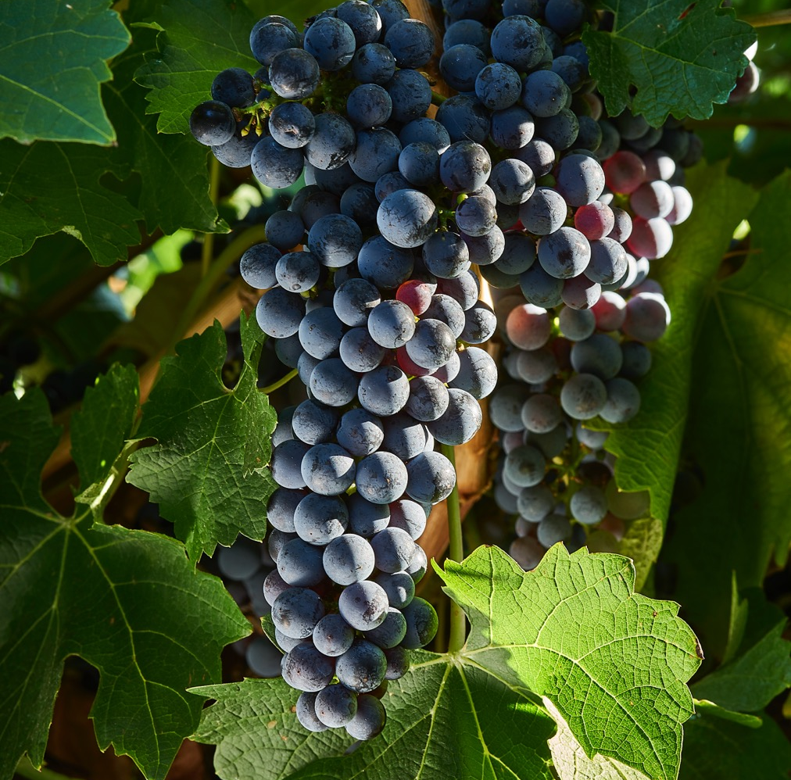
カベルネ・
ソーヴィニヨン
パワフルで熟成可能
オーストラリアで3番目に植えられたブドウ品種
色の濃さ、風味、酸味、タンニン、
そして何十年もの間熟成する能力で知られる
オーストラリアで最も歴史的かつ成功した
ワインの数々
温暖から冷涼な乾燥した地域での栽培に
最も適している
Notes:
Old vines
First vines -

Slide 60
スタイルと特徴
オーストラリアは、よりフル・ボディの
凝縮したカベルネ・ソーヴィニヨンで
知られるが、ミディアム・ボディでタンニンの主張があるスタイルも生産している
単一品種のヴァラエタルワインと
クラシックなブレンドの主要品種としてもどちらも成功
若い
タンニンが硬く、酸味も
高い、カシスやブラック
ベリー、ハーブの風味
CABERNET SAUVIGNON
典型的な風味：
ブラックベリー
チェリー
ミント
熟成
タンニンは柔らかくなり、
よく馴染んでスムース、杉の木、タバコ、土、ココアの特徴

Slide 61
主な産地
クナワラ
パワフルで複雑なカベルネのワイン。ミディアム・ボディからフル・ボディで、黒スグリ、桑の実、プラム、ブラックベリー、ダークチェリーの凝縮した
風味
マーガレット・リヴァー
ミディアム・ボディからフル・ボディ。
クナワラよりも豊かで丸みのある質感；ブルーベリーなど黒い果実の特徴と月桂樹の葉、ブーケガルニ、ドライハーブのアロマ
ラングホーン・クリーク
CABERNET SAUVIGNON
柔らかいタンニンと熟したブラック
フルーツの風味を持つ、フル・ボディの風味豊かなワイン。オーストラリアの象徴的スタイルで独自のブレンドであるシラーズとのブレンド

Slide 62
オルタナティヴ品種
イノベーションと多様性
南地中海の品種はオーストラリアの気候、
食事、ライフスタイルによく適している
毎年栽培されているオルタナティヴ品種の
数は増えている
現在オーストラリアのワイン産地のブドウ畑の4％のみでありながら、世界中で注目を集める

Slide 63
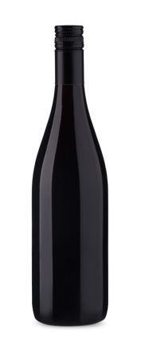


注目度が急上昇中の品種
フィアーノ:
生き生きとフレッシュでアロマティック、風味は、柑橘類から核果、ヘーゼルナッツまで
ネッビオーロ:
ピュアな果実風味で
フレッシュなものから、パワフルで熟成可能なものまで
サンジョヴェーゼ:
しっかりしたタンニン。 プラム、チェリー、ハーブの香り
FIANO
NEBBIOLO
SANGIOVESE
グリューナー・
ヴェルトリーナー:
アロマティックでさわやか。
とても辛口で旨味があり、
ややフルーティ
ネロ・ダヴォラ: ミディアム・ボディ、自然で新鮮な酸味、程よいタンニン、食事に合わせやすい
ヴェルメンティーノ: フレッシュから質感を感じるものまで多様。 アーモンド、柑橘類、青リンゴ、潮風の香り
GRÜNER VELTLINER
NERO D’AVOLA
VERMENTINO
GRÜNER VELTLINER

Slide 64
オーストラリアワイン：
生産国と同様に多様性がある
覚えておくべき重要なポイント：
1788年にオーストラリアで最初のブドウが
植えられる
オーストラリアの気候と土壌は非常に多様でワインは南東部と南西部に集中し、今日では100以上の品種を栽培する65のワイン産地がある
オーストラリアは1億年以上も前から陸地であり、その土壌は地球上で最古のもので、
土壌は地域間および地域内で大きく異なる

Slide 65
緯度、海の影響、標高はすべて、高山地帯、地中海地域、熱帯地方、非常に乾燥した
地域など、驚くべき多様な気候の要因となる。
オーストラリアの65のワイン産地全てに
独自の特徴とワインのスタイルがある。
一般的に価値が高いプレミアムワインは、
より小規模な冷涼な産地で生産される。
オーストラリアで最も著名な品種と
ワインのスタイルは、スパークリング·
ワイン、リースリング、セミヨン、
シャルドネ、ピノ・ノワール、
グルナッシュ、シラーズ、カベルネ・
ソーヴィニヨン
その他の種類の地中海原産品種
（オルタナティヴ品種）が急速に
普及し、さらに多様性が高まっている。

Slide 66
ありがとうございました

